Slide 1


零基础·速成 数据分析SQL 高手
吴 明 老 师

Slide 2

数据分析工作场景
Question：本季度，商品A销量为什么降低了？
曝光量低？
渠道问题？
转化率低？
竞争对手？
通过对业务【数据】进行分析，得出确定结论。

Slide 3
数据分析工作流程
明确目的
获取数据
数据清洗
分析数据
得出结论
支撑公司决策，引导业务发展，创造实际价值

Slide 4




企业数据存储在哪里？
纸质
Excel
数据库

Slide 5




如何从数据库中获取数据？
SQL（Structured Query Language），结构化查询语言
操作数据库
获取数据
SQL
select year(order_date), month(order_date), sum(sale) from sales
group by year(order_date), month(order_date)
order by year(order_date), month(order_date);

Slide 6
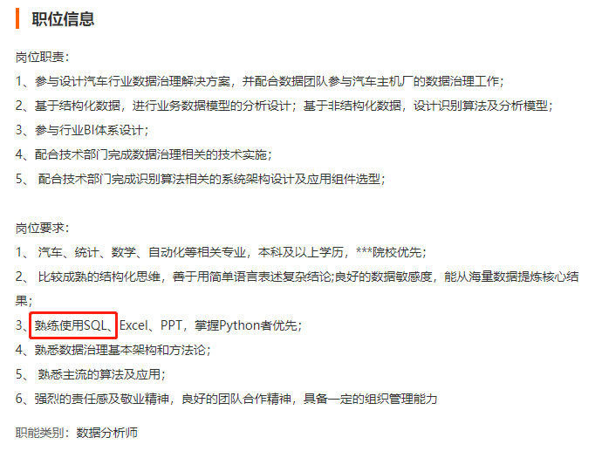
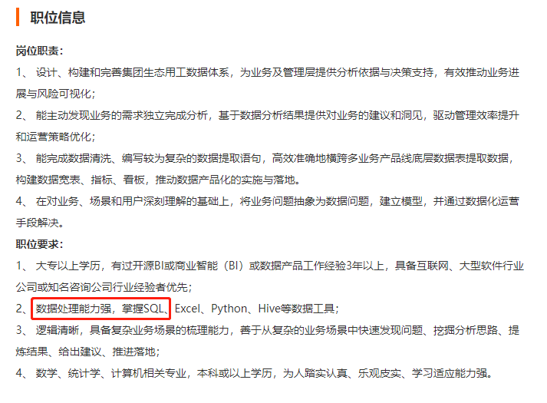
数据分析与SQL价值

Slide 7
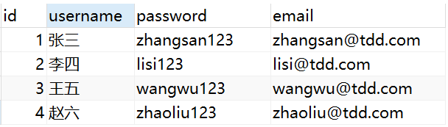
数据表相关概念
数据库（Database）：存储数据的仓库，按【特定格式】存储的【数据文件】集合。
主键
字段
数据表
数据表：若干字段和记录组成
字段：数据类型相同的列
记录
记录：一条数据
主键：唯一标识一行记录的字段
数据库：若干数据表组成

Slide 8
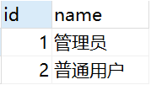
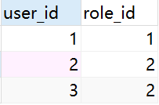
什么是关系型数据库？
关系型数据库：数据表之间，存在关联关系。
user表
role表
user_roles表

Slide 9


什么是DBMS？
DBMS（Database Management System），数据库管理系统。
针对数据库文件及数据进行【统一管理】的【软件系统】。
DBMS
（操纵和管理数据）
SQL
操作数据库
增加
删除
修改
查询
数据库
数据表

Slide 10





主流关系数据库产品

Slide 11
MySQL环境搭建
官网下载
path环境变量配置（mysql的bin目录）
执行命令（管理员权限进入命令提示符）
  mysqld --initialize-insecure
  mysqld –install
  net start MySQL
登陆mysql（不用输入密码，直接回车）
  mysql -u root -p
修改root用户密码
  ALTER USER 'root'@'localhost' IDENTIFIED WITH mysql_native_password BY '123456’;
  flush privileges;
（不要从课件中复制，自己输入，Office会自动把英文符号转换成中文的）

Slide 12
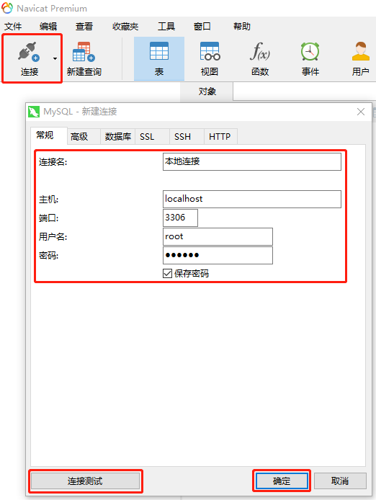



安装SQL编辑器
连接数据库

Slide 13
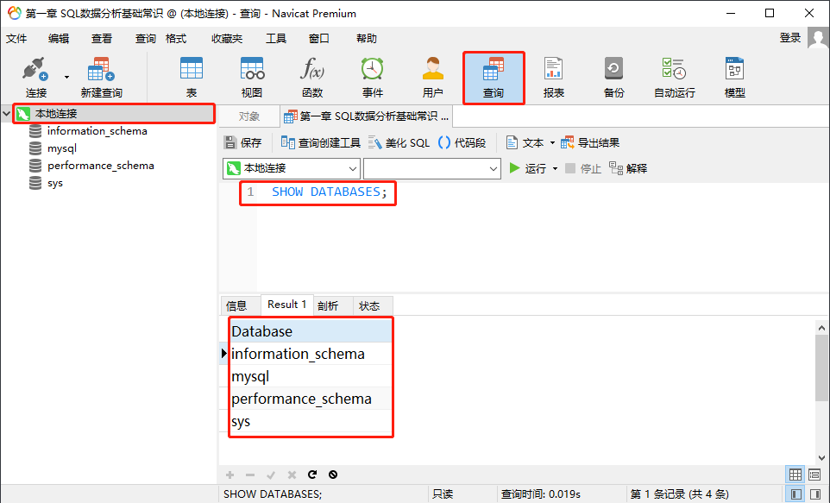
Navicat基础操作
连接数据库
打开 - 关闭连接
使用查询窗口
  新建查询
  编写SQL语句
  运行SQL语句
  编写SQL技巧
  保存查询
设置字号大小
SQL语句编写规则：
分号作为结尾
不区分大小写

Slide 14
什么是DBMS？
DBMS（Database Management System），数据库管理系统。
针对数据库文件及数据进行【统一管理】的【软件系统】。
DBMS
（操纵和管理数据）
SQL
操作数据库
增加
删除
修改
查询
数据库
数据表

Slide 15
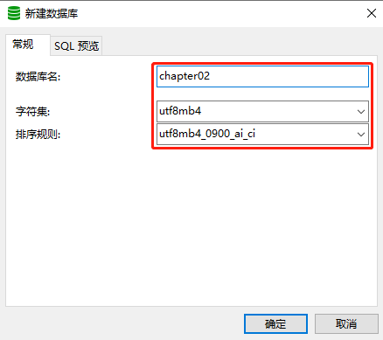
数据库相关操作
创建数据库
  CREATE DATABASE chapter02;
查看创建数据库语句
  SHOW CREATE DATABASE chapter02;
指定使用的数据库
  USE mysql;
查看当前使用的数据库
  SELECT DATABASE();
查看当前数据库所有的表
  SHOW TABLES;
删除数据库
  DROP DATABASE chapter02;

Slide 16
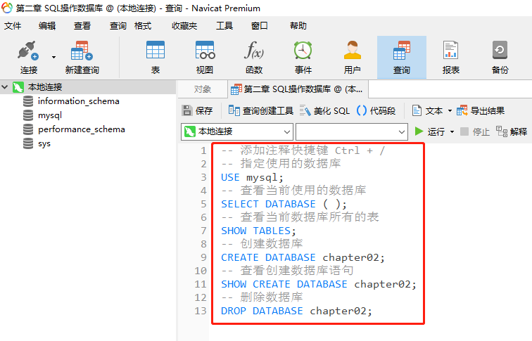
添加SQL语句注释
#注释内容
-- 注释内容
  快捷键 Ctrl + /
/* 注释内容 */

Slide 17
数据表相关概念
数据库（Database）：存储数据的仓库，按【特定格式】存储的【数据文件】集合。
主键
字段
数据表
数据表：若干字段和记录组成
字段：数据类型相同的列
记录
记录：一条数据
主键：唯一标识一行记录的字段
数据库：若干数据表组成

Slide 18
MySQL数据类型
字段：【数据类型相同】的列。
数据类型分类：数值型、字符串型、日期时间型。
员工表（Employees）
EmployeeID | Name | Gender | Age | JobPosition | Salary | JoinedAt | Address
EMP-00001 | 张三 | 男 | 34 | 业务经理 | 20000 | 2000-01-15 15:00:00 | 上海市
EMP-00002 | 李四 | 女 | 28 | 开发人员 | 15000 | 2010-03-22 14:00:00 | 南京市
EMP-00003 | 王五 | 男 | 25 | 开发人员 | 10000 | 2015-07-28 13:00:00 | 北京市
EMP-00004 | 赵六 | 女 | 32 | 顾问 | 8000 | 2019-11-12 18:00:00 | 杭州市
EMP-00005 | 孙七 | 女 | 29 | 顾问 | 9000 | 2021-10-13 09:00:00 | 南京市

Slide 19
数值型
1 Bytes（字节）
  01011011
年龄字段：正整数
  Age INT -> Age INT SIGNED
  Age INT UNSIGNED
整数型
类型 | 大小 | 范围（有符号） | 范围（无符号） | 用途
TINYINT | 1 Bytes | (-128，127) | (0，255) | 小整数值
SMALLINT | 2 Bytes | (-32768，32767) | (0，65535) | 大整数值
MEDIUMINT | 3 Bytes | (-8388608，8388607) | (0，16777215) | 大整数值
INT或INTEGER | 4 Bytes | (-2147483648，2147483647) | (0，4294967295) | 大整数值
BIGINT | 8 Bytes | (-9223372036854775808，9223372036854775807) | (0，18446744073709551615) | 极大整数值

Slide 20
数值型
FLOAT、DOUBLE超出精度，会自动进行四舍五入处理。
例：Salary FLOAT ( 10, 2 )，如存入数据为10000.005，则获取数据为10000.01。
DECIMAL精度可达28位，用于应对科学及金融等数据精度要求高的场景。
例：Salary Decimal (10, 2)
小数型
类型 | 大小 | 范围（有符号） | 范围（无符号） | 精度
FLOAT | 4 Bytes | (-3.402823466 E+38，-1.175494351 E-38)， 0，(1.175 494351 E-38，3.402823466351 E+38) | 0，(1.175494351 E-38，3.402823466 E+38) | 7位
DOUBLE | 8 Bytes | (-1.7976931348623157 E+308，-2.2250738585072014 E-308)， 0，(2.225073858507 2014 E-308，1.7976931348623157 E+308) | 0，(2.2250738585072014 E-308，1.797693 1348623157 E+308) | 15位

Slide 21
MySQL数据类型
字段：【数据类型相同】的列。
数据类型分类：数值型、字符串型、日期时间型。
员工表（Employees）
EmployeeID | Name | Gender | Age | JobPosition | Salary | JoinedAt | Address
EMP-00001 | 张三 | 男 | 34 | 业务经理 | 20000 | 2000-01-15 15:00:00 | 上海市
EMP-00002 | 李四 | 女 | 28 | 开发人员 | 15000 | 2010-03-22 14:00:00 | 南京市
EMP-00003 | 王五 | 男 | 25 | 开发人员 | 10000 | 2015-07-28 13:00:00 | 北京市
EMP-00004 | 赵六 | 女 | 32 | 顾问 | 8000 | 2019-11-12 18:00:00 | 杭州市
EMP-00005 | 孙七 | 女 | 29 | 顾问 | 9000 | 2021-10-13 09:00:00 | 南京市

Slide 22
字符串型
CHAR是定长字符串、VARCHAR是变长字符串。
例：EmployeeID CHAR ( 20 )，存入字符串内容：'EMP-00001'，依然会占据20个字符的空间。
EmployeeID VARCHAR ( 20 ) ，存入字符串内容：'EMP-00001'，则只会占据9个字符的空间。
字符串型
类型 | 大小 | 用途
CHAR | 0-255 bytes | 定长字符串
VARCHAR | 0-65535 bytes | 变长字符串

Slide 23
字符串型
TEXT无法设置长度，占据空间固定。
例：EmployeeID TEXT，存入字符串内容：'EMP-00001'，会占据65535个字符的空间。
文本字符串型
类型 | 大小 | 用途
TINYTEXT | 0-255 bytes | 短文本字符串
TEXT | 0-65535 bytes | 长文本数据
MEDIUMTEXT | 0-16777215 bytes | 中等长度文本数据
LONGTEXT | 0-4294 967295 bytes | 极大文本数据

Slide 24
MySQL数据类型
字段：【数据类型相同】的列。
数据类型分类：数值型、字符串型、日期时间型。
员工表（Employees）
EmployeeID | Name | Gender | Age | JobPosition | Salary | JoinedAt | Address
EMP-00001 | 张三 | 男 | 34 | 业务经理 | 20000 | 2000-01-15 15:00:00 | 上海市
EMP-00002 | 李四 | 女 | 28 | 开发人员 | 15000 | 2010-03-22 14:00:00 | 南京市
EMP-00003 | 王五 | 男 | 25 | 开发人员 | 10000 | 2015-07-28 13:00:00 | 北京市
EMP-00004 | 赵六 | 女 | 32 | 顾问 | 8000 | 2019-11-12 18:00:00 | 杭州市
EMP-00005 | 孙七 | 女 | 29 | 顾问 | 9000 | 2021-10-13 09:00:00 | 南京市

Slide 25
日期时间型
DATE类型字段，只能存储日期数据。DATETIME类型字段，则可以存储日期和时间。
例：JoinedAt DATE，只能存入日期：'2022-01-05'。
JoinedAt DATETIME，则可以存入日期和时间， '2022-01-05 10:10:00'。
DATETIME和TIMSTAMP类型字段，都可以存储日期和时间，主要区别在于存储的范围不同。
日期时间型
类型 | 大小 | 范围 | 格式 | 用途
DATE | 3 bytes | 1000-01-01-9999-12-31 | YYYY-MM-DD | 日期值
DATETIME | 8 bytes | 1000-01-01 00:00:00-9999-12-31 23:59:59 | YYYY-MM-DD hh:mm:ss | 混合日期和时间值
TIMESTAMP | 4 bytes | 1970-01-01 00:00:00-2038 | YYYY-MM-DD hh:mm:ss | 混合日期和时间值，时间戳
 |  | 北京时间 2038-01-19 11:14:07AM 格林尼治时间 2038-01-19 03:14:07AM

Slide 26
枚举类型
枚举类型作用：限制存入内容只能是固定值选一。
例：Gender ENUM ( '男', '女' )
JobPosition ENUM ( '业务经理', '开发人员', '顾问' )
员工表（Employees）
EmployeeID | Name | Gender | Age | JobPosition | Salary | JoinedAt | Address
EMP-00001 | 张三 | 男 | 34 | 业务经理 | 20000 | 2000-01-15 15:00:00 | 上海市
EMP-00002 | 李四 | 女 | 28 | 开发人员 | 15000 | 2010-03-22 14:00:00 | 南京市
EMP-00003 | 王五 | 男 | 25 | 开发人员 | 10000 | 2015-07-28 13:00:00 | 北京市
EMP-00004 | 赵六 | 女 | 32 | 顾问 | 8000 | 2019-11-12 18:00:00 | 杭州市
EMP-00005 | 孙七 | 女 | 29 | 顾问 | 9000 | 2021-10-13 09:00:00 | 南京市

Slide 27
员工表数据类型确定
EmployeeID CHAR ( 9 )
Name VARCHAR ( 50 )
Gender ENUM ( '男' , '女' )
Age INT UNSIGNED
JobPosition ENUM ( '业务经理', '开发人员', '顾问' )
Salary DECIMAL ( 10, 2 )
JoinedAt DATETIME
Address TEXT
员工表（Employees）
EmployeeID | Name | Gender | Age | JobPosition | Salary | JoinedAt | Address
EMP-00001 | 张三 | 男 | 34 | 业务经理 | 20000 | 2000-01-15 15:00:00 | 上海市
EMP-00002 | 李四 | 女 | 28 | 开发人员 | 15000 | 2010-03-22 14:00:00 | 南京市
EMP-00003 | 王五 | 男 | 25 | 开发人员 | 10000 | 2015-07-28 13:00:00 | 北京市
EMP-00004 | 赵六 | 女 | 32 | 顾问 | 8000 | 2019-11-12 18:00:00 | 杭州市
EMP-00005 | 孙七 | 女 | 29 | 顾问 | 9000 | 2021-10-13 09:00:00 | 南京市

Slide 28
数据表相关操作
创建数据表
CREATE TABLE Employees (
EmployeeID CHAR ( 9 ),
Name VARCHAR ( 50 ),
Gender ENUM('男','女'),
Age INT UNSIGNED,
JobPosition ENUM ( '业务经理', '开发人员', '顾问' ),
Salary DECIMAL ( 10, 2 ),
JoinedAt DATETIME,
Address TEXT
);
查看表创建语句
SHOW CREATE TABLE Employees;
查看表结构
DESC Employees;
删除表
DROP TABLE Employees;

Slide 29
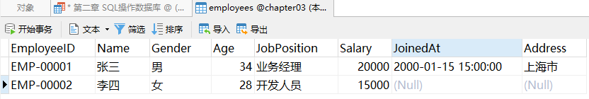
为数据表插入数据
全字段插入（插入值必须与表字段顺序完全一致）
INSERT INTO Employees VALUES ( 'EMP-00001', '张三', '男', 34, '业务经理', 20000, '2000-01-15 15:00:00', '上海市' );
部分字段插入（插入值必须与指定字段顺序完全一致）
INSERT INTO Employees ( EmployeeID, Name, Gender, Age, JobPosition, Salary ) VALUES
( 'EMP-00002', '李四', '女', 28, '开发人员', 15000 );

Slide 30
为数据表插入数据
全字段一次插入多行记录
INSERT INTO Employees VALUES
( 'EMP-00003', '王五', '男', 25, '开发人员', 10000, '2015-07-28 13:00:00', '北京市' ),
( 'EMP-00004', '赵六', '女', 32, '顾问', 8000, '2019-11-12 18:00:00', '杭州市' ),
( 'EMP-00005', '孙七', '女', 29, '顾问', 9000, '2021-10-13 09:00:00', '南京市' );
部分字段一次插入多行记录
INSERT INTO Employees ( EmployeeID, Name, Gender, Age, JobPosition, Salary ) VALUES
( 'EMP-00006', '周八', '男', 28, '开发人员', 20000 ),
( 'EMP-00007', '杨九', '女', 33, '顾问', 7500 );

Slide 31
为数据表插入数据
INSERT INTO Employees VALUES
  ( 'EMP-00008', '郑十', '男', -34, '业务经理', 23000, '2012-01-18', '上海市' );
INSERT INTO Employees VALUES
    ( 'EMP-00008', '郑十', '男', 34, '经理', 23000, '2012-01-18', '上海市' );
INSERT INTO Employees VALUES
    ( 'EMP-000081', '郑十', '男', 34, '业务经理', 23000, '2012-01-18', '上海市' );
INSERT INTO Employees VALUES
    ( NULL, '郑十', '男', 34, '业务经理', 23000, '2012-01-18', '上海市' );

Slide 32
数据表约束规则
非空（ NOT NULL ）
DROP TABLE Employees;
CREATE TABLE Employees (
EmployeeID CHAR ( 9 ) NOT NULL,
Name VARCHAR ( 50 ) NOT NULL,
Gender ENUM ( '男', '女’ ),
Age INT UNSIGNED,
JobPosition ENUM ( '业务经理', '开发人员', '顾问' ) NOT NULL,
Salary DECIMAL ( 10, 2 ) NOT NULL,
JoinedAt DATETIME,
Address TEXT
);
INSERT INTO Employees VALUES ( 'EMP-00001', '张三', NULL, NULL, '业务经理', 20000, NULL, NULL );
INSERT INTO Employees ( EmployeeID, Name, JobPosition, Salary ) VALUES ( 'EMP-00002', '李四', '开发人员', 15000 );
INSERT INTO Employees ( EmployeeID, Name, JobPosition ) VALUES ( 'EMP-00003', '王五', '开发人员' );

Slide 33
数据表约束规则
默认值（ DEFAULT ）
DROP TABLE Employees;
CREATE TABLE Employees (
EmployeeID CHAR ( 9 ) NOT NULL,
Name VARCHAR ( 50 ) NOT NULL,
Gender ENUM ( '男', '女’ ),
Age INT UNSIGNED,
JobPosition ENUM ( '业务经理', '开发人员', '顾问' ) NOT NULL,
Salary DECIMAL ( 10, 2 ) NOT NULL DEFAULT 0,
JoinedAt DATETIME,
Address TEXT
);
INSERT INTO Employees( EmployeeID, Name, JobPosition ) VALUES ( 'EMP-00003', '王五', '开发人员' );

Slide 34
数据表约束规则
唯一性（ UNIQUE ）
DROP TABLE Employees;
CREATE TABLE Employees (
EmployeeID CHAR ( 9 ) NOT NULL UNIQUE,
Name VARCHAR ( 50 ) NOT NULL,
Gender ENUM ( '男', '女’ ),
Age INT UNSIGNED,
JobPosition ENUM ( '业务经理', '开发人员', '顾问' ) NOT NULL,
Salary DECIMAL ( 10, 2 ) NOT NULL DEFAULT 0,
JoinedAt DATETIME,
Address TEXT
);
INSERT INTO Employees( EmployeeID, Name, JobPosition ) VALUES ( 'EMP-00001', '张三', '业务经理' );
INSERT INTO Employees( EmployeeID, Name, JobPosition ) VALUES ( 'EMP-00001', '李四', '开发人员' );

Slide 35
数据表约束规则
自动增长（ AUTO_INCREMENT ）
DROP TABLE Employees;
CREATE TABLE Employees (
EmployeeID INT NOT NULL UNIQUE AUTO_INCREMENT,
Name VARCHAR ( 50 ) NOT NULL,
Gender ENUM ( '男', '女’ ),
Age INT UNSIGNED,
JobPosition ENUM ( '业务经理', '开发人员', '顾问' ) NOT NULL,
Salary DECIMAL ( 10, 2 ) NOT NULL DEFAULT 0,
JoinedAt DATETIME,
Address TEXT
);
INSERT INTO Employees( Name, JobPosition ) VALUES ( '张三', '业务经理' );
INSERT INTO Employees( Name, JobPosition ) VALUES ( '李四', '开发人员' );
INSERT INTO Employees( Name, JobPosition ) VALUES ( '王五', '开发人员' );

Slide 36
主键与外键
设置主键（ PRIMARY KEY，非空且唯一 ）
CREATE TABLE Employees (
EmployeeID INT PRIMARY KEY AUTO_INCREMENT,
Name VARCHAR ( 50 ) NOT NULL,
Gender ENUM ( '男', '女’ ),
Age INT UNSIGNED,
JobPosition ENUM ( '业务经理', '开发人员', '顾问' ) NOT NULL,
Salary DECIMAL ( 10, 2 ) NOT NULL DEFAULT 0,
JoinedAt DATETIME,
Address TEXT
);
插入主键字段值时，可使用NULL占位，或省略字段。
CREATE TABLE Employees (
EmployeeID INT AUTO_INCREMENT,
Name VARCHAR ( 50 ) NOT NULL,
Gender ENUM ( '男', '女’ ),
Age INT UNSIGNED,
JobPosition ENUM ( '业务经理', '开发人员', '顾问' ) NOT NULL,
Salary DECIMAL ( 10, 2 ) NOT NULL DEFAULT 0,
JoinedAt DATETIME,
Address TEXT,
PRIMARY KEY ( EmployeeID )
);

Slide 37
主键与外键
为什么要使用外键？
员工表（Employees）
EmployeeID | Name | Gender | Age | JobPosition | Salary | JoinedAt | Address
1 | 张三 | 男 | 34 | 业务经理 | 20000 | 2000-01-15 | 上海市
2 | 李四 | 女 | 28 | 开发人员 | 15000 | 2010-03-22 | 南京市
3 | 王五 | 男 | 25 | 开发人员 | 10000 | 2015-07-28 | 北京市
4 | 赵六 | 女 | 32 | 顾问 | 8000 | 2019-11-12 | 杭州市
5 | 孙七 | 女 | 29 | 顾问 | 9000 | 2021-10-13 | 南京市
员工表（Employees）
EmployeeID | Name | Gender | Age | JobPosition | Salary | JoinedAt | Address | DeptName
1 | 张三 | 男 | 34 | 业务经理 | 20000 | 2000-01-15 | 上海市 | 管理部
2 | 李四 | 女 | 28 | 开发人员 | 15000 | 2010-03-22 | 南京市 | 开发部
3 | 王五 | 男 | 25 | 开发人员 | 10000 | 2015-07-28 | 北京市 | 开发部
4 | 赵六 | 女 | 32 | 顾问 | 8000 | 2019-11-12 | 杭州市 | 咨询部
5 | 孙七 | 女 | 29 | 顾问 | 9000 | 2021-10-13 | 南京市 | 咨询部

Slide 38
主键与外键
增加、更新错误
员工表（Employees）
EmployeeID | Name | Gender | Age | JobPosition | Salary | JoinedAt | Address | DeptName
1 | 张三 | 男 | 34 | 业务经理 | 20000 | 2000-01-15 | 上海市 | 管理部
2 | 李四 | 女 | 28 | 开发人员 | 15000 | 2010-03-22 | 南京市 | 开发部
3 | 王五 | 男 | 25 | 开发人员 | 10000 | 2015-07-28 | 北京市 | 开发
4 | 赵六 | 女 | 32 | 顾问 | 8000 | 2019-11-12 | 杭州市 | 咨询部
5 | 孙七 | 女 | 29 | 顾问 | 9000 | 2021-10-13 | 南京市 | 咨询部

Slide 39
主键与外键
删除丢失
员工表（Employees）
EmployeeID | Name | Gender | Age | JobPosition | Salary | JoinedAt | Address | DeptName
2 | 李四 | 女 | 28 | 开发人员 | 15000 | 2010-03-22 | 南京市 | 开发部
3 | 王五 | 男 | 25 | 开发人员 | 10000 | 2015-07-28 | 北京市 | 开发
4 | 赵六 | 女 | 32 | 顾问 | 8000 | 2019-11-12 | 杭州市 | 咨询部
5 | 孙七 | 女 | 29 | 顾问 | 9000 | 2021-10-13 | 南京市 | 咨询部

Slide 40
主键与外键
使用外键进行解决
员工表（Employees）
EmployeeID | Name | Gender | Age | JobPosition | Salary | JoinedAt | Address | DeptID
1 | 张三 | 男 | 34 | 业务经理 | 20000 | 2000-01-15 | 上海市 | 1
2 | 李四 | 女 | 28 | 开发人员 | 15000 | 2010-03-22 | 南京市 | 2
3 | 王五 | 男 | 25 | 开发人员 | 10000 | 2015-07-28 | 北京市 | 2
4 | 赵六 | 女 | 32 | 顾问 | 8000 | 2019-11-12 | 杭州市 | 3
5 | 孙七 | 女 | 29 | 顾问 | 9000 | 2021-10-13 | 南京市 | 3
部门表（Department）
DeptID | DeptName
1 | 管理部
2 | 开发部
3 | 咨询部

Slide 41
主键与外键
DROP TABLE IF EXISTS Employees;
DROP TABLE IF EXISTS Department;
CREATE TABLE IF NOT EXISTS Department (
DeptID INT PRIMARY KEY AUTO_INCREMENT,
DeptName VARCHAR ( 10 ) NOT NULL UNIQUE
);
INSERT INTO Department( DeptName ) VALUES
( '管理部' ), ( '开发部' ), ( '咨询部' );
CREATE TABLE IF NOT EXISTS Employees (
EmployeeID INT PRIMARY KEY AUTO_INCREMENT,
Name VARCHAR ( 50 ) NOT NULL,
Gender ENUM ( '男', '女' ),
Age INT UNSIGNED,
JobPosition ENUM ( '业务经理', '开发人员', '顾问' ) NOT NULL,
Salary DECIMAL ( 10, 2 ) NOT NULL DEFAULT 0,
JoinedAt DATETIME,
Address TEXT,
DeptID INT NOT NULL,
FOREIGN KEY ( DeptID ) REFERENCES Department ( DeptID )
);

Slide 42

主键与外键
-- 插入数据
INSERT INTO employees ( Name, JobPosition, DeptID )
VALUES
( '张三', '业务经理', 1 ),
( '李四', '开发人员', 2 ),
( '王五', '开发人员', 2 ),
( '赵六', '顾问', 3 ),
( '孙七', '顾问', 3 );
-- 测试数据
INSERT INTO employees ( Name, JobPosition ) VALUES ( '周八', '开发人员' );
INSERT INTO employees ( Name, JobPosition, DeptID ) VALUES
( '周八', '开发人员', 4 );
外键在实际业务中应用并不是很多，会降低新增、删除、修改数据的效率。

Slide 43
SQL修改表结构
修改表名称
ALTER TABLE Employees RENAME TO Employee;
修改字段名称
ALTER TABLE Employee CHANGE COLUMN JoinedAt HireDate DATETIME;
修改数据类型和约束
ALTER TABLE Employee MODIFY COLUMN Name VARCHAR( 30 );
添加字段
ALTER TABLE Employee ADD COLUMN Birthday DATE;
删除字段
ALTER TABLE Employee DROP COLUMN Birthday;
删除主键
ALTER TABLE Employee DROP PRIMARY KEY;
添加主键
ALTER TABLE Employee ADD PRIMARY KEY ( EmployeeID );
添加外键
ALTER TABLE Employee ADD
FOREIGN KEY ( DeptID ) REFERENCES Department ( DeptID );
删除外键
ALTER TABLE Employee DROP FOREIGN KEY employee_ibfk_1;

Slide 44
查询数据
查询全字段数据
SELECT * FROM chapter4.Employee;
USE chapter04;
SELECT * FROM Employee;
查询指定字段数据
SELECT Name, Salary FROM Employee;
SELECT Employee.Name, Employee.Salary FROM Employee;
为字段取别名
SELECT Name AS "姓名", Salary AS "月薪" FROM Employee;
SELECT Employees.Name AS "姓名", Employees.Salary AS "月薪" FROM Employee AS Employees;
根据主键获取某一条记录
SELECT Name AS "姓名", Salary AS "月薪" FROM Employee WHERE EmployeeID = 10;

Slide 45
修改、删除数据
修改全部数据
UPDATE Employee SET Salary = Salary + 1000;
UPDATE Employee SET Salary = Salary + 1000, age = age + 10;
修改指定数据
UPDATE Employee SET Salary = Salary + 1000 WHERE EmployeeID = 10;
删除全部数据
DELETE FROM Employee;
删除指定数据
DELETE FROM Employee WHERE EmployeeID = 10;

Slide 46
SQL基础查询
算术运算（+、-、*、/）
SELECT Name,Salary AS '涨薪前',Salary + 1000 AS '涨薪后' FROM Employee;
SELECT Name,Salary*13 AS '年薪' FROM Employee;
数据拼接（CONCAT、CONCAT_WS）
SELECT CONCAT(Name,Gender,Age) FROM Employee;
SELECT CONCAT(Name,',',Gender,',',Age) FROM Employee;
SELECT CONCAT_WS(',',Name,Gender,Age) FROM Employee;
数据排序（ORDER BY）
SELECT Name, Salary FROM Employee ORDER BY Salary ASC;
SELECT Name, Salary FROM Employee ORDER BY Salary DESC;
SELECT Name, Salary, Age FROM Employee ORDER BY Salary, Age DESC;

Slide 47
SQL基础查询
限制行数（ LIMIT 起始行号,行数 ）
SELECT EmployeeID, Name, Salary FROM Employee LIMIT 10;
SELECT EmployeeID, Name, Salary FROM Employee LIMIT 5,10;
SELECT EmployeeID, Name, Salary FROM Employee ORDER BY Salary DESC LIMIT 10;
数据去重（DISTINCT）
SELECT DISTINCT Gender FROM Employee;

Slide 48
SQL条件查询
比较运算查询（ >、<、>=、<=、=、<>、!= ）
SELECT * FROM Employee WHERE Age = 33;
SELECT * FROM Employee WHERE Age <> 33;
SELECT * FROM Employee WHERE Age != 33;
SELECT * FROM Employee WHERE Age > 30;
SELECT * FROM Employee WHERE Age >= 30;
SELECT * FROM Employee WHERE Age < 30;
SELECT * FROM Employee WHERE Age <= 30;
SELECT * FROM Employee WHERE Salary > 20000;
SELECT * FROM Employee WHERE JobPosition = '开发人员’;
SELECT * FROM Employee WHERE JoinedAt > '2020-01-01';

Slide 49
SQL条件查询
逻辑运算查询（ AND、OR、NOT ）
SELECT * FROM Employee WHERE Age >= 40 AND Salary > 20000;
SELECT * FROM Employee WHERE Age >= 40 AND Salary > 20000 AND Gender = '男';
SELECT * FROM Employee WHERE Age >= 40 OR Salary > 20000;
SELECT * FROM Employee WHERE NOT ( Age >= 40 AND Salary > 20000 );
范围查询（ IN、NOT IN ）（ BETWEEN AND ）
SELECT * FROM Employee WHERE Age IN ( 32, 33, 34 );
SELECT * FROM Employee WHERE JobPosition IN ( '开发人员', '顾问' );
SELECT * FROM Employee WHERE JobPosition NOT IN ( '开发人员', '顾问’ );
SELECT * FROM Employee WHERE Age BETWEEN 32 AND 34;
SELECT * FROM Employee WHERE JoinedAt BETWEEN '2022-01-01' AND '2022-04-01';

Slide 50
SQL条件查询
空值查询（ IS NULL、IS NOT NULL ）
SELECT * FROM Employee WHERE JoinedAt IS NULL;
SELECT * FROM Employee WHERE JoinedAt IS NOT NULL;
模糊查询（ %，任意多个字符 ，0个、1个或多个 ）（ _，单个字符）
SELECT * FROM Employee WHERE Name LIKE '杨%';
SELECT * FROM Employee WHERE Name LIKE '杨_';
SELECT * FROM Employee WHERE Name LIKE '%国%';
SELECT * FROM Employee WHERE Name LIKE '__';

Slide 51
聚合函数统计查询
计数（ COUNT ）
SELECT COUNT(*) FROM Employee;
SELECT COUNT(*) FROM Employee WHERE Gender = '男’;
SELECT COUNT(*) FROM Employee WHERE Age <= 30;
最大值（ MAX ）
SELECT MAX(Age) FROM Employee;
SELECT MAX(Salary) FROM Employee WHERE JobPosition = '业务经理’;
最小值（ MIN ）
SELECT MIN(Age) FROM Employee;
SELECT MIN(Salary) FROM Employee WHERE Gender = '男';

Slide 52
聚合函数统计查询
求和（ SUM ）
SELECT SUM(Salary) FROM Employee;
SELECT SUM(Salary) / COUNT(*) FROM Employee;
平均值（ AVG ）
SELECT AVG(Salary) FROM Employee;
SELECT AVG(Age) FROM Employee;
SELECT AVG(Age), AVG(Salary) FROM Employee;
结合DISTINCT使用聚合函数
SELECT COUNT(DISTINCT JobPosition) FROM Employee;
注意事项：字段为NULL的数据，会被忽略。

Slide 53
分组查询的原理
SELECT JobPosition, AVG(Salary) FROM Employee WHERE EmployeeID <= 10 GROUP BY JobPosition;
EmployeeID | Name | Gender | Age | JobPosition | Salary | JoinedAt
3 | 林玟 | 女 | 26 | 业务经理 | 12200 | 2019/12/8
5 | 江奕 | 女 | 33 | 业务经理 | 26500 | 2018/3/23
10 | 吉茹 | 男 | 30 | 业务经理 | 19800 | 2021/1/18
EmployeeID | Name | Gender | Age | JobPosition | Salary | JoinedAt
1 | 张吉 | 男 | 29 | 开发人员 | 19000 | 2014/5/21
2 | 林国 | 女 | 29 | 顾问 | 14400 | 2015/6/15
3 | 林玟 | 女 | 26 | 业务经理 | 12200 | 2019/12/8
4 | 林雅 | 女 | 30 | 顾问 | 28400 | 2021/6/12
5 | 江奕 | 女 | 33 | 业务经理 | 26500 | 2018/3/23
6 | 刘柏 | 男 | 26 | 顾问 | 13300 | 2018/12/26
7 | 阮建安 | 男 | 22 | 开发人员 | 22500 | 2018/12/29
8 | 林子 | 男 | 35 | 开发人员 | 25700 | 2020/4/15
9 | 夏志豪 | 男 | 30 | 开发人员 | 17800 | 2019/3/20
10 | 吉茹 | 男 | 30 | 业务经理 | 19800 | 2021/1/18
业务经理
19500
EmployeeID | Name | Gender | Age | JobPosition | Salary | JoinedAt
1 | 张吉 | 男 | 29 | 开发人员 | 19000 | 2014/5/21
7 | 阮建安 | 男 | 22 | 开发人员 | 22500 | 2018/12/29
8 | 林子 | 男 | 35 | 开发人员 | 25700 | 2020/4/15
9 | 夏志豪 | 男 | 30 | 开发人员 | 17800 | 2019/3/20
开发人员
21250
EmployeeID | Name | Gender | Age | JobPosition | Salary | JoinedAt
2 | 林国 | 女 | 29 | 顾问 | 14400 | 2015/6/15
4 | 林雅 | 女 | 30 | 顾问 | 28400 | 2021/6/12
6 | 刘柏 | 男 | 26 | 顾问 | 13300 | 2018/12/26
顾问
18700

Slide 54
分组查询的原理
SELECT JobPosition, AVG(Salary) FROM Employee WHERE EmployeeID <= 10 GROUP BY JobPosition;
EmployeeID | Name | Gender | Age | JobPosition | Salary | JoinedAt
1 | 张吉 | 男 | 29 | 开发人员 | 19000 | 2014/5/21
2 | 林国 | 女 | 29 | 顾问 | 14400 | 2015/6/15
3 | 林玟 | 女 | 26 | 业务经理 | 12200 | 2019/12/8
4 | 林雅 | 女 | 30 | 顾问 | 28400 | 2021/6/12
5 | 江奕 | 女 | 33 | 业务经理 | 26500 | 2018/3/23
6 | 刘柏 | 男 | 26 | 顾问 | 13300 | 2018/12/26
7 | 阮建安 | 男 | 22 | 开发人员 | 22500 | 2018/12/29
8 | 林子 | 男 | 35 | 开发人员 | 25700 | 2020/4/15
9 | 夏志豪 | 男 | 30 | 开发人员 | 17800 | 2019/3/20
10 | 吉茹 | 男 | 30 | 业务经理 | 19800 | 2021/1/18
JobPosition | Salary
开发人员 | 21250
顾问 | 18700
业务经理 | 19500

Slide 55
GROUP BY分组
SELECT JobPosition, AVG(Salary) FROM Employee GROUP BY JobPosition;
SELECT JobPosition, AVG(Age) FROM Employee GROUP BY JobPosition;
SELECT Gender, COUNT(*) FROM Employee GROUP BY Gender;
SELECT JobPosition, Gender, COUNT(*) FROM Employee
WHERE EmployeeID <= 10
GROUP BY JobPosition, Gender
ORDER BY JobPosition, Gender;

Slide 56
GROUP BY分组
SELECT JobPosition, Gender, COUNT(*) FROM Employee
WHERE EmployeeID <= 10
GROUP BY JobPosition, Gender
ORDER BY JobPosition, Gender;
EmployeeID | Name | Gender | Age | JobPosition | Salary | JoinedAt
3 | 林玟 | 女 | 26 | 业务经理 | 12200 | 2019/12/8
5 | 江奕 | 女 | 33 | 业务经理 | 26500 | 2018/3/23
10 | 吉茹 | 男 | 30 | 业务经理 | 19800 | 2021/1/18
EmployeeID | Name | Gender | Age | JobPosition | Salary | JoinedAt
1 | 张吉 | 男 | 29 | 开发人员 | 19000 | 2014/5/21
2 | 林国 | 女 | 29 | 顾问 | 14400 | 2015/6/15
3 | 林玟 | 女 | 26 | 业务经理 | 12200 | 2019/12/8
4 | 林雅 | 女 | 30 | 顾问 | 28400 | 2021/6/12
5 | 江奕 | 女 | 33 | 业务经理 | 26500 | 2018/3/23
6 | 刘柏 | 男 | 26 | 顾问 | 13300 | 2018/12/26
7 | 阮建安 | 男 | 22 | 开发人员 | 22500 | 2018/12/29
8 | 林子 | 男 | 35 | 开发人员 | 25700 | 2020/4/15
9 | 夏志豪 | 男 | 30 | 开发人员 | 17800 | 2019/3/20
10 | 吉茹 | 男 | 30 | 业务经理 | 19800 | 2021/1/18
EmployeeID | Name | Gender | Age | JobPosition | Salary | JoinedAt
1 | 张吉 | 男 | 29 | 开发人员 | 19000 | 2014/5/21
7 | 阮建安 | 男 | 22 | 开发人员 | 22500 | 2018/12/29
8 | 林子 | 男 | 35 | 开发人员 | 25700 | 2020/4/15
9 | 夏志豪 | 男 | 30 | 开发人员 | 17800 | 2019/3/20
EmployeeID | Name | Gender | Age | JobPosition | Salary | JoinedAt
2 | 林国 | 女 | 29 | 顾问 | 14400 | 2015/6/15
4 | 林雅 | 女 | 30 | 顾问 | 28400 | 2021/6/12
6 | 刘柏 | 男 | 26 | 顾问 | 13300 | 2018/12/26

Slide 57
GROUP BY分组
EmployeeID | Name | Gender | Age | JobPosition | Salary | JoinedAt
3 | 林玟 | 女 | 26 | 业务经理 | 12200 | 2019/12/8
5 | 江奕 | 女 | 33 | 业务经理 | 26500 | 2018/3/23
SELECT JobPosition, Gender, COUNT(*) FROM Employee
WHERE EmployeeID <= 10
GROUP BY JobPosition, Gender
ORDER BY JobPosition, Gender;
EmployeeID | Name | Gender | Age | JobPosition | Salary | JoinedAt
10 | 吉茹 | 男 | 30 | 业务经理 | 19800 | 2021/1/18
EmployeeID | Name | Gender | Age | JobPosition | Salary | JoinedAt
1 | 张吉 | 男 | 29 | 开发人员 | 19000 | 2014/5/21
7 | 阮建安 | 男 | 22 | 开发人员 | 22500 | 2018/12/29
8 | 林子 | 男 | 35 | 开发人员 | 25700 | 2020/4/15
9 | 夏志豪 | 男 | 30 | 开发人员 | 17800 | 2019/3/20
EmployeeID | Name | Gender | Age | JobPosition | Salary | JoinedAt
1 | 张吉 | 男 | 29 | 开发人员 | 19000 | 2014/5/21
2 | 林国 | 女 | 29 | 顾问 | 14400 | 2015/6/15
3 | 林玟 | 女 | 26 | 业务经理 | 12200 | 2019/12/8
4 | 林雅 | 女 | 30 | 顾问 | 28400 | 2021/6/12
5 | 江奕 | 女 | 33 | 业务经理 | 26500 | 2018/3/23
6 | 刘柏 | 男 | 26 | 顾问 | 13300 | 2018/12/26
7 | 阮建安 | 男 | 22 | 开发人员 | 22500 | 2018/12/29
8 | 林子 | 男 | 35 | 开发人员 | 25700 | 2020/4/15
9 | 夏志豪 | 男 | 30 | 开发人员 | 17800 | 2019/3/20
10 | 吉茹 | 男 | 30 | 业务经理 | 19800 | 2021/1/18
EmployeeID | Name | Gender | Age | JobPosition | Salary | JoinedAt
2 | 林国 | 女 | 29 | 顾问 | 14400 | 2015/6/15
4 | 林雅 | 女 | 30 | 顾问 | 28400 | 2021/6/12
EmployeeID | Name | Gender | Age | JobPosition | Salary | JoinedAt
6 | 刘柏 | 男 | 26 | 顾问 | 13300 | 2018/12/26

Slide 58
GROUP BY分组
SELECT JobPosition, Gender, COUNT(*) FROM Employee
WHERE EmployeeID <= 10
GROUP BY JobPosition, Gender
ORDER BY JobPosition, Gender;
EmployeeID | Name | Gender | Age | JobPosition | Salary | JoinedAt
1 | 张吉 | 男 | 29 | 开发人员 | 19000 | 2014/5/21
2 | 林国 | 女 | 29 | 顾问 | 14400 | 2015/6/15
3 | 林玟 | 女 | 26 | 业务经理 | 12200 | 2019/12/8
4 | 林雅 | 女 | 30 | 顾问 | 28400 | 2021/6/12
5 | 江奕 | 女 | 33 | 业务经理 | 26500 | 2018/3/23
6 | 刘柏 | 男 | 26 | 顾问 | 13300 | 2018/12/26
7 | 阮建安 | 男 | 22 | 开发人员 | 22500 | 2018/12/29
8 | 林子 | 男 | 35 | 开发人员 | 25700 | 2020/4/15
9 | 夏志豪 | 男 | 30 | 开发人员 | 17800 | 2019/3/20
10 | 吉茹 | 男 | 30 | 业务经理 | 19800 | 2021/1/18
JobPosition | Gender | COUNT(*)
业务经理 | 男 | 1
业务经理 | 女 | 2
开发人员 | 男 | 4
顾问 | 男 | 1
顾问 | 女 | 2

Slide 59
GROUP BY分组
SELECT JobPosition, Gender, COUNT(*), AVG(Salary)
FROM Employee
WHERE EmployeeID <= 10
GROUP BY JobPosition, Gender
ORDER BY JobPosition, Gender;

Slide 60
分组后过滤（HAVING）
SELECT Gender, COUNT(*) FROM Employee GROUP BY Gender HAVING Gender = '男';
SELECT Age, ROUND(AVG(Salary),0) FROM Employee GROUP BY Age HAVING Age >=30 ORDER BY Age;
SELECT Age, ROUND(AVG(Salary),0) AS AVG_Salary FROM Employee
GROUP BY Age HAVING AVG_Salary >= 20000 ORDER BY AVG_Salary;
SELECT Age, ROUND(AVG(Salary),0) AS AVG_Salary FROM Employee
WHERE JobPosition = '开发人员'
GROUP BY Age HAVING AVG_Salary >= 21000 ORDER BY Age;
WHERE是针对表数据进行过滤
HAVING是针对分组后数据进行过滤

Slide 61
查询语句执行顺序
SELECT
Age, ROUND(AVG(Salary),0) AS AVG_Salary
FROM Employee
WHERE JobPosition = '开发人员'
GROUP BY Age
HAVING AVG_Salary >= 21000
ORDER BY Age DESC
LIMIT 3;

Slide 62
查询语句执行顺序
-- 获取表数据
SELECT * FROM Employee;
-- 通过WHERE条件进行过滤
SELECT * FROM Employee WHERE JobPosition = '开发人员';
-- 针对过滤后数据进行分组，执行聚合函数
SELECT ROUND(AVG(Salary),0) AS AVG_Salary FROM Employee WHERE JobPosition = '开发人员' GROUP BY Age;
-- 针对分组后数据，进行HAVING过滤
SELECT ROUND(AVG(Salary),0) AS AVG_Salary FROM Employee WHERE JobPosition = '开发人员' GROUP BY Age HAVING AVG_Salary >= 21000;
-- 过滤分组数据后，进行查询，再排序
SELECT Age, ROUND(AVG(Salary),0) AS AVG_Salary FROM Employee WHERE JobPosition = '开发人员'
GROUP BY Age HAVING AVG_Salary >= 21000 ORDER BY Age;
-- 针对排序结果，限制展示行数
SELECT Age, ROUND(AVG(Salary),0) AS AVG_Salary FROM Employee WHERE JobPosition = '开发人员'
GROUP BY Age HAVING AVG_Salary >= 21000 ORDER BY Age DESC LIMIT 3;

Slide 63
查询语句执行顺序
SELECT
Age, ROUND(AVG(Salary),0) AS AVG_Salary
FROM Employee
WHERE JobPosition = '开发人员'
GROUP BY Age
HAVING AVG_Salary >= 21000
ORDER BY Age DESC
LIMIT 3;
FROM > WHERE >【GROUP BY > 聚合函数 > HAVING】> SELECT > DISTINCT > ORDER BY > LIMIT

Slide 64
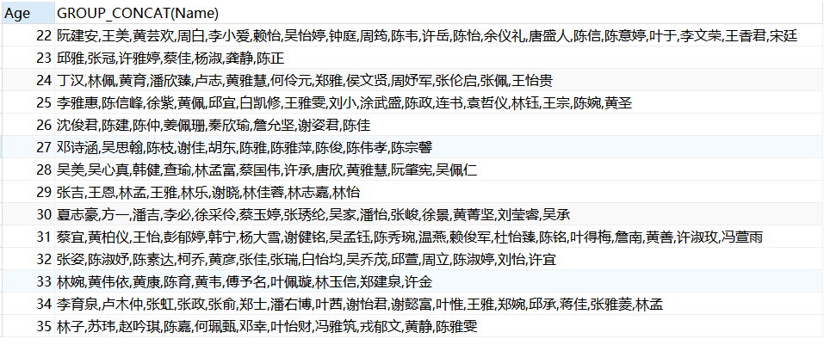
GROUP_CONCAT函数
SELECT Age, GROUP_CONCAT(Name) FROM Employee WHERE JobPosition = '开发人员' GROUP BY Age;

Slide 65
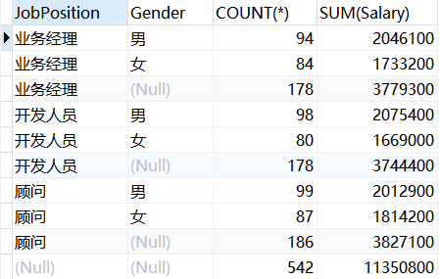
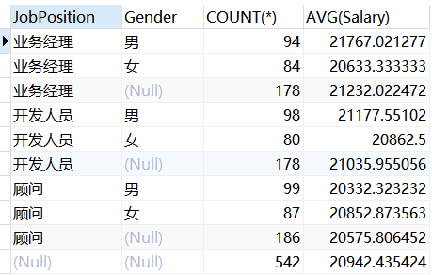
WITH ROLLUP
SELECT JobPosition, Gender, COUNT(*), SUM(Salary) FROM Employee GROUP BY JobPosition, Gender WITH ROLLUP;
SELECT JobPosition, Gender, COUNT(*), AVG(Salary) FROM Employee GROUP BY JobPosition, Gender WITH ROLLUP;

Slide 66
SQL常用数值函数
ABS，返回绝对值
POW，幂计算
SIGN，判断正负数
RAND，返回一个0到1的随机值
CEIL，返回大于等于指定值的最小整数值
FLOOR，返回小于等于指定值的最大整数值
ROUND，返回指定小数点位数的四舍五入值
TRUNCATE，返回指定小数点位数的截断值
FORMAT，数值格式化

Slide 67
SQL常用文本函数
LTRIM、RTRIM、TRIM，文本空格处理
CONCAT、CONCAT_WS，文本连接
REPLACE，文本替换
LEFT、RIGHT、SUBSTRING，文本截取
LENGTH，文本计数
INSTR，文本查找
UPPER、LOWER，文本大小写

Slide 68
SQL常用日期时间函数
获取当前日期和时间
  CURDATE、CURTIME、NOW
获得日期和时间组成部分
  DATE / YEAR / QUARTER / MONTH / DAY / WEEKOFYEAR
  TIME / HOUR / MINUTE / SECOND
  EXTRACT
日期和时间格式设置
  DATE_FORMAT
  %Y（年），%m（月），%d（日），%H（时），%i（分），%S（秒）
日期计算
  DATE_ADD
  DATEDIFF

Slide 69
SQL空值函数
ISNULL，判断数据是否为空
IFNULL，如果数据为空，返回替换值

Slide 70
CAST和COALESCE函数
CAST，数据类型转换函数
COALESCE，返回数据列表中的第一个非空值
Value | Description
DATETIME | 转换为日期格式："YYYY-MM-DD HH:MM:SS"
DATE | 转换为日期格式："YYYY-MM-DD"
TIME | 转换为时间格式："HH:MM:SS"
DECIMAL | 转换为小数格式
CHAR | 转换为字符格式

Slide 71
IF函数
IF(条件, 结果1, 结果2)
SELECT IF( 5 < 2, 1, 0);
SELECT
*, IF(Salary < 20000, 'LOW', 'HIGH') AS SAL_GRADE
FROM Employee ORDER BY SAL_GRADE;
SELECT
*,
IF(Salary < 20000, 'LOW’,
IF(Salary <= 25000, 'MEDIUM', 'HIGH')) AS SAL_GRADE
FROM Employee ORDER BY SAL_GRADE;
SELECT
COUNT(*),
IF(Salary < 20000, 'LOW', IF(Salary <= 25000, 'MEDIUM', 'HIGH')) AS SAL_GRADE
FROM Employee GROUP BY SAL_GRADE;

Slide 72
CASE函数
CASE
WHEN 条件1 THEN 结果1
WHEN 条件2 THEN 结果2
……
WHEN 条件N THEN 结果N
ELSE 结果
END;
SELECT Name, JobPosition,
(CASE
WHEN Salary < 20000 THEN 'LOW'
WHEN Salary BETWEEN 20000 AND 25000 THEN 'MEDIUM'
ELSE 'HIGH'
END) AS SAL_GRADE
FROM Employee ORDER BY SAL_GRADE;
SELECT
COUNT(*),
(CASE
WHEN Salary < 20000 THEN 'LOW'
WHEN Salary BETWEEN 20000 AND 25000 THEN 'MEDIUM'
ELSE 'HIGH'
END) AS SAL_GRADE
FROM Employee GROUP BY SAL_GRADE;

Slide 73
CASE函数
CASE 字段
WHEN 值1 THEN 结果1
WHEN 值2 THEN 结果2
……
WHEN 值N THEN 结果N
ELSE 结果
END;
SELECT
Name,
JobPosition,
(CASE JobPosition
WHEN '开发人员' THEN '开发部'
WHEN '顾问' THEN '咨询部'
WHEN '业务经理' THEN '管理部'
ELSE '其他'
END
) AS DepartmentName
FROM Employee
ORDER BY DepartmentName;

Slide 74
CASE转置应用
订单信息表（OrderInfo）
CustomerName | Month | Amount
张三 | 1月 | 50
张三 | 2月 | 100
张三 | 3月 | 200
李四 | 1月 | 70
李四 | 2月 | 100
李四 | 3月 | 150
王五 | 1月 | 200
王五 | 2月 | 300
王五 | 3月 | 800
转置结果
Customer | 1月 | 2月 | 3月
张三 | 50 | 100 | 200
李四 | 70 | 100 | 150
王五 | 200 | 300 | 800

Slide 75
CASE转置应用
订单信息表（OrderInfo）
CustomerName | Month | Amount
张三 | 1月 | 50
张三 | 2月 | 100
张三 | 3月 | 200
李四 | 1月 | 70
李四 | 2月 | 100
李四 | 3月 | 150
王五 | 1月 | 200
王五 | 2月 | 300
王五 | 3月 | 800
CASE过渡处理
Customer | 1月 | 2月 | 3月
张三 | 50 | 0 | 0
张三 | 0 | 100 | 0
张三 | 0 | 0 | 200
李四 | 70 | 0 | 0
李四 | 0 | 100 | 0
李四 | 0 | 0 | 150
王五 | 200 | 0 | 0
王五 | 0 | 300 | 0
王五 | 0 | 0 | 800
GROUP BY汇总
Customer | 1月 | 2月 | 3月
张三 | 50 | 100 | 200
李四 | 70 | 100 | 150
王五 | 200 | 300 | 800

Slide 76
为什么要使用多表连接？
部门表（Department）
DeptID | DeptName
1 | 总部
2 | 开发部
3 | 咨询部
4 | 财务部
5 | 行政部
6 | 人力部
员工表（Employee）
EmpID | EmpName | JobPosition | Salary | DeptID | ManagerID
1 | 黄文隆 | CEO | 100000 | 1
2 | 张吉 | 经理 | 30000 | 2 | 1
3 | 谢彦 | 开发人员 | 15000 | 2 | 2
4 | 傅智翔 | 开发人员 | 12000 | 2 | 2
5 | 林玟 | 经理 | 35000 | 3 | 1
6 | 荣姿康 | 顾问 | 12000 | 3 | 3
7 | 林雅 | 经理 | 32500 | 3 | 1
8 | 雷进宝 | 顾问 | 12500 | 3 | 4
9 | 江奕 | 经理 | 31000 | 3 | 1
10 | 李雅惠 | 顾问 | 26000 | 3 | 5
11 | 吴佳瑞 | HR | 12000
12 | 周琼玟 | 会计 | 14000
13 | 黄文 | 行政 | 19000
经理表（Manager）
ManagerID | ManagerName | DeptID
1 | 黄文隆 | 1
2 | 张吉 | 2
3 | 林玟 | 3
4 | 林雅 | 3
5 | 江奕 | 3
6 | 刘柏 | 4
7 | 吉茹 | 4

Slide 77
关联查询类型
INNER JOIN（内连接）
LEFT JOIN（左连接）
RIGHT JOIN（右连接）
FULL JOIN（全连接）
CROSS JOIN（交叉连接）
NATURAL JOIN（自然连接）
SELF JOIN（自连接）

Slide 78
什么是笛卡尔积？
员工表（Employee）
EmpID | EmpName | JobPosition | Salary | DeptID | ManagerID
1 | 黄文隆 | CEO | 100000 | 1
2 | 张吉 | 经理 | 30000 | 2 | 1
3 | 谢彦 | 开发人员 | 15000 | 2 | 2
4 | 傅智翔 | 开发人员 | 12000 | 2 | 2
5 | 林玟 | 经理 | 35000 | 3 | 1
6 | 荣姿康 | 顾问 | 12000 | 3 | 3
7 | 林雅 | 经理 | 32500 | 3 | 1
8 | 雷进宝 | 顾问 | 12500 | 3 | 4
9 | 江奕 | 经理 | 31000 | 3 | 1
10 | 李雅惠 | 顾问 | 26000 | 3 | 5
11 | 吴佳瑞 | HR | 12000
12 | 周琼玟 | 会计 | 14000
13 | 黄文 | 行政 | 19000
部门表（Department）
DeptID | DeptName
1 | 总部
2 | 开发部
3 | 咨询部
4 | 财务部
5 | 行政部
6 | 人力部

Slide 79
关联查询类型
INNER JOIN（内连接）
LEFT JOIN（左连接）
RIGHT JOIN（右连接）
FULL JOIN（全连接）
CROSS JOIN（交叉连接）
NATURAL JOIN（自然连接）
SELF JOIN（自连接）

Slide 80
NATURAL JOIN（自然连接）
员工表（EmployeeVar）
EmpID | EmpName | JobPosition | Salary | DeptID | ManagerID
1 | 黄文隆 | CEO | 100000 | 1
2 | 张吉 | 经理 | 30000 | 2 | 1
3 | 谢彦 | 开发人员 | 15000 | 2 | 2
4 | 傅智翔 | 开发人员 | 12000 | 2 | 2
5 | 林玟 | 经理 | 35000 | 3 | 1
6 | 荣姿康 | 顾问 | 12000 | 3 | 3
7 | 林雅 | 经理 | 32500 | 3 | 1
8 | 雷进宝 | 顾问 | 12500 | 3 | 4
9 | 江奕 | 经理 | 31000 | 3 | 1
10 | 李雅惠 | 顾问 | 26000 | 3 | 5
11 | 吴佳瑞 | HR | 12000
12 | 周琼玟 | 会计 | 14000
13 | 黄文 | 行政 | 19000
部门表（Department）
DeptID | DeptName
1 | 总部
2 | 开发部
3 | 咨询部
4 | 财务部
5 | 行政部
6 | 人力部

Slide 81
SELF JOIN（自连接）
员工表（EmployeeVar）
EmpID | EmpName | JobPosition | Salary | DeptID | ManagerID
1 | 黄文隆 | CEO | 100000 | 1
2 | 张吉 | 经理 | 30000 | 2 | 1
3 | 谢彦 | 开发人员 | 15000 | 2 | 2
4 | 傅智翔 | 开发人员 | 12000 | 2 | 2
5 | 林玟 | 经理 | 35000 | 3 | 1
6 | 荣姿康 | 顾问 | 12000 | 3 | 5
7 | 林雅 | 经理 | 32500 | 3 | 1
8 | 雷进宝 | 顾问 | 12500 | 3 | 7
9 | 江奕 | 经理 | 31000 | 3 | 1
10 | 李雅惠 | 顾问 | 26000 | 3 | 9
11 | 吴佳瑞 | HR | 12000
12 | 周琼玟 | 会计 | 14000
13 | 黄文 | 行政 | 19000
员工表（EmployeeVar）
EmpID | EmpName | JobPosition | Salary | DeptID | ManagerID
1 | 黄文隆 | CEO | 100000 | 1
2 | 张吉 | 经理 | 30000 | 2 | 1
3 | 谢彦 | 开发人员 | 15000 | 2 | 2
4 | 傅智翔 | 开发人员 | 12000 | 2 | 2
5 | 林玟 | 经理 | 35000 | 3 | 1
6 | 荣姿康 | 顾问 | 12000 | 3 | 5
7 | 林雅 | 经理 | 32500 | 3 | 1
8 | 雷进宝 | 顾问 | 12500 | 3 | 7
9 | 江奕 | 经理 | 31000 | 3 | 1
10 | 李雅惠 | 顾问 | 26000 | 3 | 9
11 | 吴佳瑞 | HR | 12000
12 | 周琼玟 | 会计 | 14000
13 | 黄文 | 行政 | 19000

Slide 82
为什么要使用子查询？
员工表（Employee）
EmpID | EmpName | JobPosition | Salary | DeptID | ManagerID
1 | 黄文隆 | CEO | 100000 | 1
2 | 张吉 | 经理 | 30000 | 2 | 1
3 | 谢彦 | 开发人员 | 15000 | 2 | 2
4 | 傅智翔 | 开发人员 | 12000 | 2 | 2
5 | 林玟 | 经理 | 35000 | 3 | 1
6 | 荣姿康 | 顾问 | 12000 | 3 | 3
7 | 林雅 | 经理 | 32500 | 3 | 1
8 | 雷进宝 | 顾问 | 12500 | 3 | 4
9 | 江奕 | 经理 | 31000 | 3 | 1
10 | 李雅惠 | 顾问 | 26000 | 3 | 5
11 | 吴佳瑞 | HR | 12000
12 | 周琼玟 | 会计 | 14000
13 | 黄文 | 行政 | 19000
查询平均工资
查询高于此平均工资的员工信息

Slide 83
子查询类型
单行单列
多行多列
多行单列

Slide 84
关联子查询
查询各部门高于部门平均薪资的员工信息
SELECT e1.*
FROM Employee AS e1
WHERE e1.Salary > (
SELECT AVG(Salary)
FROM Employee AS e2
WHERE e2.DeptID = e1.DeptID
);

Slide 85
EXISTS与NOT EXISTS
查询不存在员工的部门名称
SELECT * FROM Department AS d
WHERE NOT EXISTS(
SELECT * FROM Employee AS e
WHERE e.DeptID = d.DeptID
);
SELECT * FROM Department AS d
WHERE NOT EXISTS(
SELECT 1 FROM Employee AS e
WHERE e.DeptID = d.DeptID
);

Slide 86
子查询应用场景
WHERE中使用子查询
FROM中使用子查询
SELECT中使用子查询
HAVING中使用子查询
CREATE中使用子查询
INSERT中使用子查询
UPDATE中使用子查询
DELETE中使用子查询

Slide 87
UNION与UNION ALL
差异点：UNION会去重，UNION ALL则不会
Tips 1：列数量需保持一致
Tips 2：列顺序需保持一致

Slide 88
WITH语句
增强SQL可读性
维护便利

Slide 89
WITH循环递归
获取1-10的数字
temp
WITH RECURSIVE temp AS
(
SELECT 1 AS n -- 起始条件
union
SELECT n + 1 -- 基于起始条件，加1
FROM temp -- 从temp表中获取数据
WHERE n < 10 -- 终止条件判断
)
SELECT * FROM temp;
n
1
1
2
3
4
4
2
5
3
6
7
8
执行顺序：1 2 3 4 2 3 4 2 3 4…
9
10

Slide 90
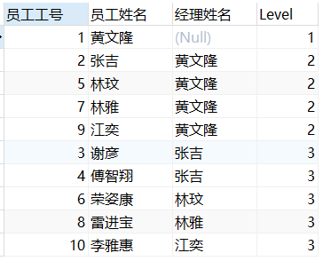
WITH循环递归
自上而下，获取员工等级结构
员工表（EmployeeVar）
EmpID | EmpName | JobPosition | Salary | DeptID | ManagerID
1 | 黄文隆 | CEO | 100000 | 1
2 | 张吉 | 经理 | 30000 | 2 | 1
3 | 谢彦 | 开发人员 | 15000 | 2 | 2
4 | 傅智翔 | 开发人员 | 12000 | 2 | 2
5 | 林玟 | 经理 | 35000 | 3 | 1
6 | 荣姿康 | 顾问 | 12000 | 3 | 5
7 | 林雅 | 经理 | 32500 | 3 | 1
8 | 雷进宝 | 顾问 | 12500 | 3 | 7
9 | 江奕 | 经理 | 31000 | 3 | 1
10 | 李雅惠 | 顾问 | 26000 | 3 | 9
11 | 吴佳瑞 | HR | 12000
12 | 周琼玟 | 会计 | 14000
13 | 黄文 | 行政 | 19000

Slide 91
WITH循环递归
自上而下，获取员工等级结构
WITH RECURSIVE EmpHierarchy AS
(
SELECT EmpID, EmpName, ManagerID
FROM EmployeeVar AS e1 WHERE JobPosition = 'CEO'
UNION
SELECT e2.EmpID, e2.EmpName, e2.ManagerID
FROM EmployeeVar AS e2
JOIN EmpHierarchy AS temp1
ON e2.ManagerID = temp1.EmpID
)
员工表（EmployeeVar）
EmpID | EmpName | JobPosition | Salary | DeptID | ManagerID
1 | 黄文隆 | CEO | 100000 | 1
2 | 张吉 | 经理 | 30000 | 2 | 1
3 | 谢彦 | 开发人员 | 15000 | 2 | 2
4 | 傅智翔 | 开发人员 | 12000 | 2 | 2
5 | 林玟 | 经理 | 35000 | 3 | 1
6 | 荣姿康 | 顾问 | 12000 | 3 | 5
7 | 林雅 | 经理 | 32500 | 3 | 1
8 | 雷进宝 | 顾问 | 12500 | 3 | 7
9 | 江奕 | 经理 | 31000 | 3 | 1
10 | 李雅惠 | 顾问 | 26000 | 3 | 9
11 | 吴佳瑞 | HR | 12000
12 | 周琼玟 | 会计 | 14000
13 | 黄文 | 行政 | 19000
EmpID | EmpName | ManagerID
1 | 黄文隆
2 | 张吉 | 1
5 | 林玟 | 1
7 | 林雅 | 1
EmpHierarchy
9 | 江奕 | 1
3 | 谢彦 | 2
4 | 傅智翔 | 2
6 | 荣姿康 | 5
8 | 雷进宝 | 7
10 | 李雅惠 | 9

Slide 92
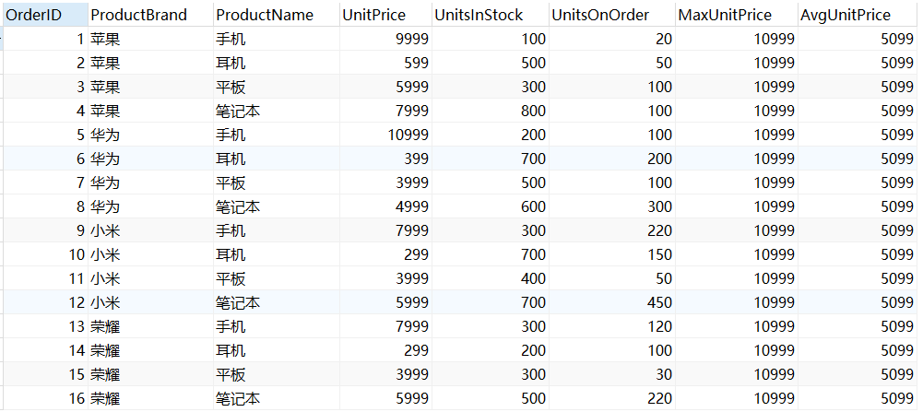
窗口函数简介
SELECT *, MAX(UnitPrice) OVER() AS MaxUnitPrice FROM OrderInfo;
SELECT *, AVG(UnitPrice) OVER() AS AvgUnitPrice FROM OrderInfo;
SELECT *, MAX(UnitPrice) OVER() AS MaxUnitPrice, AVG(UnitPrice) OVER() AS AvgUnitPrice
FROM OrderInfo;

Slide 93
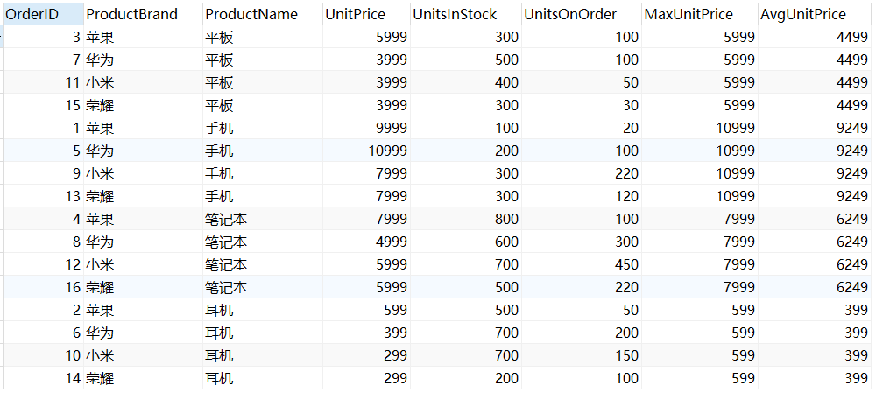
窗口函数简介
SELECT *, MAX(UnitPrice) OVER(PARTITION BY ProductName) AS MaxUnitPrice FROM OrderInfo;
SELECT *, AVG(UnitPrice) OVER(PARTITION BY ProductName) AS AvgUnitPrice FROM OrderInfo;
SELECT *, MAX(UnitPrice) OVER(PARTITION BY ProductName) AS MaxUnitPrice,
AVG(UnitPrice) OVER(PARTITION BY ProductName) AS AvgUnitPrice FROM OrderInfo;

Slide 94
ROW_NUMBER函数
SELECT *, ROW_NUMBER() OVER() AS RN FROM OrderInfo;
SELECT *, ROW_NUMBER() OVER(PARTITION BY ProductName) AS RN FROM OrderInfo;
SELECT *, ROW_NUMBER() OVER(PARTITION BY ProductName ORDER BY UnitPrice DESC) AS RN
FROM OrderInfo;
-- 查询价格排名最高的商品信息
SELECT * FROM (
SELECT *, ROW_NUMBER() OVER(PARTITION BY ProductName ORDER BY UnitPrice DESC) AS RN FROM OrderInfo
) AS Temp
WHERE Temp.RN = 1;

Slide 95
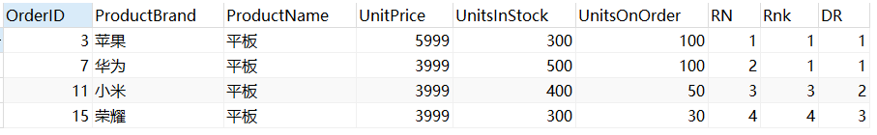
ROW_NUMBER、RANK与DENSE_RANK函数
SELECT
*,
ROW_NUMBER() OVER(PARTITION BY ProductName ORDER BY UnitsOnOrder DESC) AS RN,
RANK() OVER(PARTITION BY ProductName ORDER BY UnitsOnOrder DESC) AS Rnk,
DENSE_RANK() OVER(PARTITION BY ProductName ORDER BY UnitsOnOrder DESC) AS DR
FROM OrderInfo
WHERE ProductName = '平板';

Slide 96
窗口命名之WINDOW子句
SELECT
*,
ROW_NUMBER() OVER w AS RN,
RANK() OVER w AS Rnk,
DENSE_RANK() OVER w AS DR
FROM OrderInfo
WHERE ProductName = '平板'
WINDOW w AS (PARTITION BY ProductName ORDER BY UnitsOnOrder DESC);

Slide 97
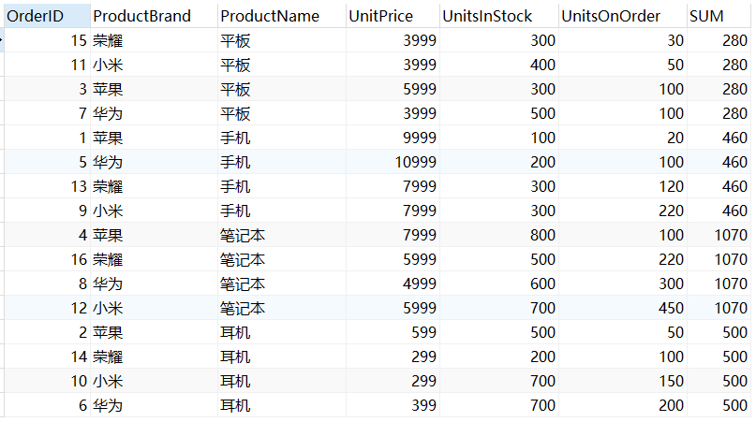
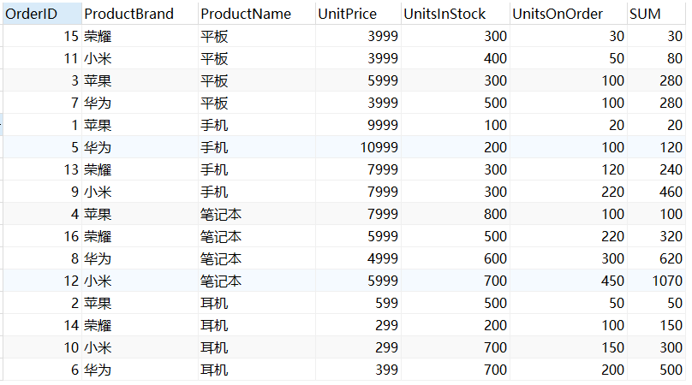
FRAME子句设置
SELECT *, SUM(UnitsOnOrder) OVER(
PARTITION BY ProductName ORDER BY UnitsOnOrder ) AS SUM
FROM OrderInfo;

Slide 98
FRAME子句设置
SELECT *, SUM(UnitsOnOrder) OVER(
PARTITION BY ProductName ORDER BY UnitsOnOrder
RANGE BETWEEN UNBOUNDED PRECEDING AND CURRENT ROW) AS SUM
FROM OrderInfo;

Slide 99
FRAME子句设置
Frame单位（默认为RANGE）
1. RANGE（无排序）：各个分区为一个单位
2. RANGE（有排序）：非连续值为一个单位，连续相同值为一个单位

Slide 100
FRAME子句设置
-- 所有行为一个分区，整个分区为一个单位
SELECT *, SUM(UnitsOnOrder) OVER() AS SUM FROM OrderInfo;
-- CURRENT ROW：当前单位的末尾行
SELECT *, SUM(UnitsOnOrder) OVER(
RANGE BETWEEN UNBOUNDED PRECEDING AND CURRENT ROW) AS SUM
FROM OrderInfo;

Slide 101
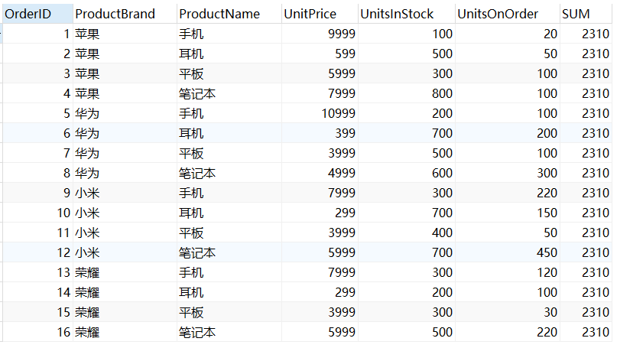
FRAME子句设置
CURRENT ROW

Slide 102
FRAME子句设置
-- 划分分区，各个分区为一个单位
SELECT *, SUM(UnitsOnOrder) OVER(PARTITION BY ProductName) AS SUM FROM OrderInfo;
SELECT *, SUM(UnitsOnOrder) OVER(
PARTITION BY ProductName
RANGE BETWEEN UNBOUNDED PRECEDING AND CURRENT ROW) AS SUM
FROM OrderInfo;

Slide 103
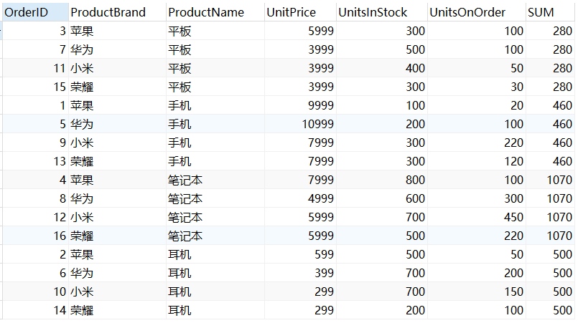
FRAME子句设置
CURRENT ROW

Slide 104
FRAME子句设置
-- 所有行为一个分区，非连续行为一个单位，连续相同行为一个单位
SELECT *, SUM(UnitsOnOrder) OVER(ORDER BY UnitsOnOrder) AS SUM FROM OrderInfo;
SELECT *, SUM(UnitsOnOrder) OVER(
ORDER BY UnitsOnOrder
RANGE BETWEEN UNBOUNDED PRECEDING AND CURRENT ROW) AS SUM
FROM OrderInfo;

Slide 105
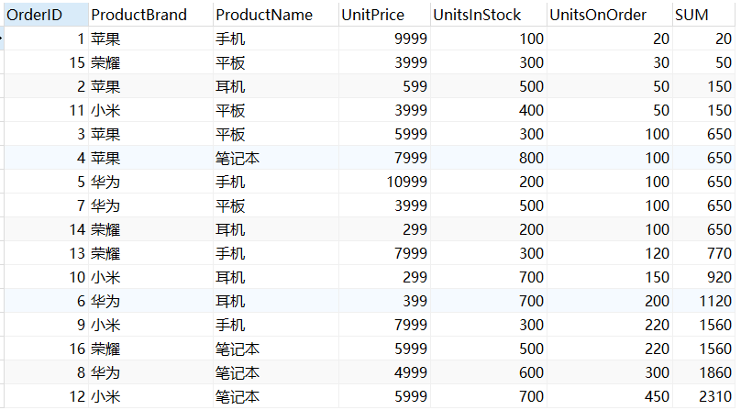
FRAME子句设置
CURRENT ROW

Slide 106
FRAME子句设置
-- 划分分区，非连续值为一个单位，连续相同值为一个单位
SELECT *, SUM(UnitsOnOrder) OVER(PARTITION BY ProductName ORDER BY UnitsOnOrder) AS SUM
FROM OrderInfo;
SELECT *, SUM(UnitsOnOrder) OVER(
PARTITION BY ProductName ORDER BY UnitsOnOrder
RANGE BETWEEN UNBOUNDED PRECEDING AND CURRENT ROW) AS SUM
FROM OrderInfo;

Slide 107
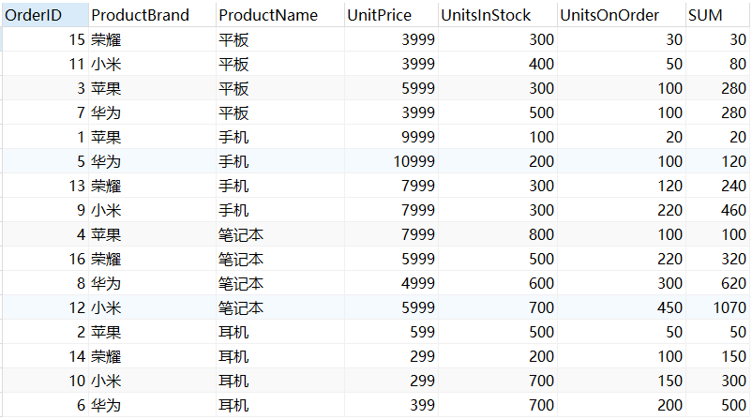
FRAME子句设置
CURRENT ROW

Slide 108
FRAME子句设置
-- ROWS：一行为一个单位
SELECT *, SUM(UnitsOnOrder) OVER(
PARTITION BY ProductName ORDER BY UnitsOnOrder
ROWS BETWEEN UNBOUNDED PRECEDING AND CURRENT ROW) AS SUM
FROM OrderInfo;

Slide 109
FRAME子句设置
-- CURRENT ROW 当前单位的末尾行
-- UNBOUNDED PRECEDING 当前单位的末尾行上方所有行
-- UNBOUNDED FOLLOWING 当前单位的末尾行下方所有行
-- n PRECEDING 当前单位的末尾行上方n行
-- n FOLLOWING 当前单位的末尾行下方n行

Slide 110
FRAME子句设置
SELECT *, SUM(UnitsOnOrder) OVER(
PARTITION BY ProductName ORDER BY UnitsOnOrder) AS SUM
FROM OrderInfo;
SELECT *, SUM(UnitsOnOrder) OVER(
PARTITION BY ProductName ORDER BY UnitsOnOrder
RANGE BETWEEN UNBOUNDED PRECEDING AND CURRENT ROW) AS SUM
FROM OrderInfo;
SELECT *, SUM(UnitsOnOrder) OVER(
PARTITION BY ProductName ORDER BY UnitsOnOrder
RANGE BETWEEN UNBOUNDED PRECEDING AND UNBOUNDED FOLLOWING) AS SUM
FROM OrderInfo;

Slide 111
LAG、LEAD函数
SELECT
*,
LAG(UnitsOnOrder) OVER w AS Lg,
Lead(UnitsOnOrder) OVER w AS Ld
FROM OrderInfo
WINDOW w AS (PARTITION BY ProductName ORDER BY UnitsOnOrder DESC);

Slide 112
FIRST_VALUE、LAST_VALUE、 NTH_VALUE函数
SELECT
*,
FIRST_VALUE(ProductBrand) OVER w AS BestSellerBrand,
LAST_VALUE(ProductBrand) OVER w AS WorstSellerBrand,
NTH_VALUE(ProductBrand, 2) OVER w AS SecondSellerBrand
FROM OrderInfo
WINDOW w AS (PARTITION BY ProductName ORDER BY UnitPrice DESC
RANGE BETWEEN UNBOUNDED PRECEDING AND UNBOUNDED FOLLOWING);

Slide 113
NTILE函数
SELECT
*, UnitPrice * UnitsOnOrder,
NTILE(3) OVER (ORDER BY UnitPrice * UnitsOnOrder DESC) AS Nt
FROM OrderInfo;

Slide 114
CUME_DIST、PERCENT_RANK函数
SELECT
*,
CUME_DIST() OVER (PARTITION BY ProductName ORDER BY UnitPrice * UnitsOnOrder DESC) AS Cd
FROM OrderInfo;
SELECT
*,
PERCENT_RANK() OVER (PARTITION BY ProductName ORDER BY UnitPrice * UnitsOnOrder DESC) AS Cd
FROM OrderInfo;

Slide 115
视图
视图，是基于SELECT创建的虚拟表，不存储任何数据，但可动态查询最新数据。
创建视图
CREATE VIEW 视图名称 AS
查看视图
SHOW TABLES;
修改查询
CREATE OR REPLACE VIEW 视图名称 AS
删除查询
DROP VIEW 视图名称;

Slide 116
索引
数据量大，高频查询，使用索引，可加快查询速度。
数据量小，没有必要使用索引。
构建索引，会占用磁盘空间，会降低增删改的速度。
主键，会自动被设置索引。
创建索引
CREATE INDEX 索引名 ON 表名(字段名);
显示索引信息
SHOW INDEX FROM 表名;
删除索引
DROP INDEX 索引名 ON 表名;

Slide 117
事务
新增操作
删除操作
更新操作

Slide 118
事务
设置提交方式
SET AUTOCOMMIT = 0;
开启事务
START TRANSACTION;
提交
COMMIT;
回滚
ROLLBACK;
设置保存点
SAVEPOINT 保存点名称
开启事务
新增操作
删除操作
更新操作
提交 / 回滚

Slide 119
数据库设计规范化
目的：解决表数据冗余问题。
员工表（Employees）
EmployeeID | Name | Gender | Age | JobPosition | Salary | JoinedAt | Address
EMP-00001 | 张三 | 男 | 34 | 业务经理 | 20000 | 2000-01-15 15:00:00 | 上海市
EMP-00002 | 李四 | 女 | 28 | 开发人员 | 15000 | 2010-03-22 14:00:00 | 南京市
EMP-00003 | 王五 | 男 | 25 | 开发人员 | 10000 | 2015-07-28 13:00:00 | 北京市
EMP-00004 | 赵六 | 女 | 32 | 顾问 | 8000 | 2019-11-12 18:00:00 | 杭州市
存储空间浪费
插入异常
删除异常
更新异常
数据冗余

Slide 120
插入异常
员工表（Employees）
EmployeeID | Name | Gender | Age | JobPosition | Salary | JoinedAt | Address
EMP-00001 | 张三 | 男 | 34 | 业务经理 | 20000 | 2000-01-15 15:00:00 | 上海市
EMP-00002 | 李四 | 女 | 28 | 开发人员 | 15000 | 2010-03-22 14:00:00 | 南京市
EMP-00003 | 王五 | 男 | 25 | 开发人员 | 10000 | 2015-07-28 13:00:00 | 北京市
EMP-00004 | 赵六 | 女 | 32 | 顾问 | 8000 | 2019-11-12 18:00:00 | 杭州市

Slide 121
插入异常
员工表（Employees）
EmployeeID | Name | Gender | Age | JobPosition | Salary | JoinedAt | Address
EMP-00001 | 张三 | 男 | 34 | 业务经理 | 20000 | 2000-01-15 15:00:00 | 上海市
EMP-00002 | 李四 | 女 | 28 | 开发人员 | 15000 | 2010-03-22 14:00:00 | 南京市
EMP-00003 | 王五 | 男 | 25 | 开发人员 | 10000 | 2015-07-28 13:00:00 | 北京市
EMP-00004 | 赵六 | 女 | 32 | 顾问 | 8000 | 2019-11-12 18:00:00 | 杭州市
EMP-00005 | 孙七 | 女 | 29 | 咨询顾问 | 9000 | 2021-10-13 09:00:00 | 南京市
插入岗位名称错误！！！

Slide 122
删除异常
员工表（Employees）
EmployeeID | Name | Gender | Age | JobPosition | Salary | JoinedAt | Address
EMP-00001 | 张三 | 男 | 34 | 业务经理 | 20000 | 2000-01-15 15:00:00 | 上海市
EMP-00002 | 李四 | 女 | 28 | 开发人员 | 15000 | 2010-03-22 14:00:00 | 南京市
EMP-00003 | 王五 | 男 | 25 | 开发人员 | 10000 | 2015-07-28 13:00:00 | 北京市
EMP-00004 | 赵六 | 女 | 32 | 顾问 | 8000 | 2019-11-12 18:00:00 | 杭州市

Slide 123
删除异常
员工表（Employees）
EmployeeID | Name | Gender | Age | JobPosition | Salary | JoinedAt | Address
EMP-00001 | 张三 | 男 | 34 | 业务经理 | 20000 | 2000-01-15 15:00:00 | 上海市
EMP-00002 | 李四 | 女 | 28 | 开发人员 | 15000 | 2010-03-22 14:00:00 | 南京市
EMP-00003 | 王五 | 男 | 25 | 开发人员 | 10000 | 2015-07-28 13:00:00 | 北京市
EMP-00004 | 赵六 | 女 | 32 | 顾问 | 8000 | 2019-11-12 18:00:00 | 杭州市
顾问这个岗位，丢失了！！！

Slide 124
修改异常
员工表（Employees）
EmployeeID | Name | Gender | Age | JobPosition | Salary | JoinedAt | Address
EMP-00001 | 张三 | 男 | 34 | 业务经理 | 20000 | 2000-01-15 15:00:00 | 上海市
EMP-00002 | 李四 | 女 | 28 | 开发人员 | 15000 | 2010-03-22 14:00:00 | 南京市
EMP-00003 | 王五 | 男 | 25 | 开发人员 | 10000 | 2015-07-28 13:00:00 | 北京市
EMP-00004 | 赵六 | 女 | 32 | 顾问 | 8000 | 2019-11-12 18:00:00 | 杭州市

Slide 125
修改异常
员工表（Employees）
EmployeeID | Name | Gender | Age | JobPosition | Salary | JoinedAt | Address
EMP-00001 | 张三 | 男 | 34 | 业务经理 | 20000 | 2000-01-15 15:00:00 | 上海市
EMP-00002 | 李四 | 女 | 28 | 研发人员 | 15000 | 2010-03-22 14:00:00 | 南京市
EMP-00003 | 王五 | 男 | 25 | 开发人员 | 10000 | 2015-07-28 13:00:00 | 北京市
EMP-00004 | 赵六 | 女 | 32 | 顾问 | 8000 | 2019-11-12 18:00:00 | 杭州市

Slide 126
修改异常
员工表（Employees）
EmployeeID | Name | Gender | Age | JobPosition | Salary | JoinedAt | Address
EMP-00001 | 张三 | 男 | 34 | 业务经理 | 20000 | 2000-01-15 15:00:00 | 上海市
EMP-00002 | 李四 | 女 | 28 | 研发人员 | 15000 | 2010-03-22 14:00:00 | 南京市
EMP-00003 | 王五 | 男 | 25 | 开发人员 | 10000 | 2015-07-28 13:00:00 | 北京市
EMP-00004 | 赵六 | 女 | 32 | 顾问 | 8000 | 2019-11-12 18:00:00 | 杭州市
部分数据未修改！！！

Slide 127
解决方案
Employees表
Employees表
JobPosition表

Slide 128
解决方案
员工表（Employees）
EmployeeID | Name | Gender | Age | Salary | JoinedAt | Address | JobPosition
EMP-00001 | 张三 | 男 | 34 | 20000 | 2000-01-15 15:00:00 | 上海市 | 1
EMP-00002 | 李四 | 女 | 28 | 15000 | 2010-03-22 14:00:00 | 南京市 | 2
EMP-00003 | 王五 | 男 | 25 | 10000 | 2015-07-28 13:00:00 | 北京市 | 2
EMP-00004 | 赵六 | 女 | 32 | 8000 | 2019-11-12 18:00:00 | 杭州市 | 3
岗位表（JobPosition）
JobID | JobPosition
1 | 业务经理
2 | 开发人员
3 | 顾问
通过外键，构建表关联

Slide 129
插入问题解决
员工表（Employees）
EmployeeID | Name | Gender | Age | Salary | JoinedAt | Address | JobPosition
EMP-00001 | 张三 | 男 | 34 | 20000 | 2000-01-15 15:00:00 | 上海市 | 1
EMP-00002 | 李四 | 女 | 28 | 15000 | 2010-03-22 14:00:00 | 南京市 | 2
EMP-00003 | 王五 | 男 | 25 | 10000 | 2015-07-28 13:00:00 | 北京市 | 2
EMP-00004 | 赵六 | 女 | 32 | 8000 | 2019-11-12 18:00:00 | 杭州市 | 3
岗位表（JobPosition）
JobID | JobPosition
1 | 业务经理
2 | 开发人员
3 | 顾问

Slide 130
插入问题解决
员工表（Employees）
EmployeeID | Name | Gender | Age | Salary | JoinedAt | Address | JobPosition
EMP-00001 | 张三 | 男 | 34 | 20000 | 2000-01-15 15:00:00 | 上海市 | 1
EMP-00002 | 李四 | 女 | 28 | 15000 | 2010-03-22 14:00:00 | 南京市 | 2
EMP-00003 | 王五 | 男 | 25 | 10000 | 2015-07-28 13:00:00 | 北京市 | 2
EMP-00004 | 赵六 | 女 | 32 | 8000 | 2019-11-12 18:00:00 | 杭州市 | 3
岗位表（JobPosition）
JobID | JobPosition
1 | 业务经理
2 | 开发人员
3 | 顾问
EMP-00005 | 孙七 | 女 | 29 | 9000 | 2021-10-13 09:00:00 | 南京市 | 3
插入岗位名称不会出现错误。

Slide 131
删除问题解决
员工表（Employees）
EmployeeID | Name | Gender | Age | Salary | JoinedAt | Address | JobPosition
EMP-00001 | 张三 | 男 | 34 | 20000 | 2000-01-15 15:00:00 | 上海市 | 1
EMP-00002 | 李四 | 女 | 28 | 15000 | 2010-03-22 14:00:00 | 南京市 | 2
EMP-00003 | 王五 | 男 | 25 | 10000 | 2015-07-28 13:00:00 | 北京市 | 2
EMP-00004 | 赵六 | 女 | 32 | 8000 | 2019-11-12 18:00:00 | 杭州市 | 3
岗位表（JobPosition）
JobID | JobPosition
1 | 业务经理
2 | 开发人员
3 | 顾问

Slide 132
删除问题解决
员工表（Employees）
EmployeeID | Name | Gender | Age | Salary | JoinedAt | Address | JobPosition
EMP-00001 | 张三 | 男 | 34 | 20000 | 2000-01-15 15:00:00 | 上海市 | 1
EMP-00002 | 李四 | 女 | 28 | 15000 | 2010-03-22 14:00:00 | 南京市 | 2
EMP-00003 | 王五 | 男 | 25 | 10000 | 2015-07-28 13:00:00 | 北京市 | 2
岗位表（JobPosition）
JobID | JobPosition
1 | 业务经理
2 | 开发人员
3 | 顾问
EMP-00004 | 赵六 | 女 | 32 | 8000 | 2019-11-12 18:00:00 | 杭州市 | 3
岗位名称不会丢失。

Slide 133
修改问题解决
员工表（Employees）
EmployeeID | Name | Gender | Age | Salary | JoinedAt | Address | JobPosition
EMP-00001 | 张三 | 男 | 34 | 20000 | 2000-01-15 15:00:00 | 上海市 | 1
EMP-00002 | 李四 | 女 | 28 | 15000 | 2010-03-22 14:00:00 | 南京市 | 2
EMP-00003 | 王五 | 男 | 25 | 10000 | 2015-07-28 13:00:00 | 北京市 | 2
EMP-00004 | 赵六 | 女 | 32 | 8000 | 2019-11-12 18:00:00 | 杭州市 | 3
岗位表（JobPosition）
JobID | JobPosition
1 | 业务经理
2 | 开发人员
3 | 顾问

Slide 134
修改问题解决
员工表（Employees）
EmployeeID | Name | Gender | Age | Salary | JoinedAt | Address | JobPosition
EMP-00001 | 张三 | 男 | 34 | 20000 | 2000-01-15 15:00:00 | 上海市 | 1
EMP-00002 | 李四 | 女 | 28 | 15000 | 2010-03-22 14:00:00 | 南京市 | 2
EMP-00003 | 王五 | 男 | 25 | 10000 | 2015-07-28 13:00:00 | 北京市 | 2
EMP-00004 | 赵六 | 女 | 32 | 8000 | 2019-11-12 18:00:00 | 杭州市 | 3
岗位表（JobPosition）
JobID | JobPosition
1 | 业务经理
2 | 研发人员
3 | 顾问
数据一改全改！！！

Slide 135
数据库规范化
第一范式（1NF）
第二范式（2NF）
第三范式（3NF）
巴斯范式（ BCNF ）
第四范式（4NF）
第五范式（5NF）

Slide 136
第一范式（1NF）
字段值：保持原子性（不可拆分）。
学生表（Student）
StuID | Name | Gender | Age | Subject
1001 | 张三 | 男 | 20 | MySQL
1002 | 李四 | 女 | 21 | MySQL，SQL Server
1003 | 王五 | 男 | 22 | Oracle
1004 | 赵六 | 女 | 20 | Oracle，MySQL
违反1NF！！！

Slide 137
第一范式（1NF）
字段值：保持原子性（不可拆分）。
学生表（Student）
StuID | Name | Gender | Age | Subject
1001 | 张三 | 男 | 20 | MySQL
1002 | 李四 | 女 | 21 | MySQL
1002 | 李四 | 女 | 21 | SQL Server
1003 | 王五 | 男 | 22 | Oracle
1004 | 赵六 | 女 | 20 | Oracle
1004 | 赵六 | 女 | 20 | MySQL
符合1NF

Slide 138
第二范式（2NF）
符合第一范式，并且不存在部分依赖。

Slide 139
什么是依赖？
依赖
学生表（Student）
StuID | Name | Gender | Age | Subject
1001 | 张三 | 男 | 20 | MySQL
1002 | 李四 | 女 | 21 | MySQL
1003 | 王五 | 男 | 22 | Oracle
1004 | 赵六 | 女 | 20 | Oracle
主键

Slide 140
什么是依赖？
依赖
学生表（Student）
StuID | Name | Gender | Age | Subject
1001 | 张三 | 男 | 20 | MySQL
1002 | 李四 | 女 | 21 | MySQL
1003 | 王五 | 男 | 22 | Oracle
1004 | 赵六 | 女 | 20 | Oracle
CREATE TABLE Student (
StuID INT AUTO_INCREMENT,
Name VARCHAR ( 50 ) NOT NULL,
Gender ENUM ( '男', '女’ ),
Age INT UNSIGNED,
Subject VARCHAR ( 50 )
PRIMARY KEY ( StuID, Name )
);
复合主键

Slide 141
什么是部分依赖？
学生表（Student）
StudentID | SutdentName
1001 | 张三
1002 | 李四
1003 | 王五
学科表（Subject）
SubjectID | SubjectName
2001 | MySQL
2002 | SQL Server
2003 | Oracle
依赖
成绩表（Score）
StudentID | SubjectID | Marks | Teacher
1001 | 2001 | 100 | 张吉
1001 | 2002 | 95 | 谢彦
1002 | 2002 | 88 | 谢彦
1003 | 2003 | 97 | 傅智翔
复合主键
数据冗余
部分依赖

Slide 142
什么是部分依赖？
学生表（Student）
StudentID | SutdentName
1001 | 张三
1002 | 李四
1003 | 王五
学科表（Subject）
SubjectID | SubjectName
2001 | MySQL
2002 | SQL Server
2003 | Oracle
成绩表（Score）
StudentID | SubjectID | Marks
1001 | 2001 | 100
1001 | 2002 | 95
1002 | 2002 | 88
1003 | 2003 | 97
复合主键
教师表（Teacher）
TeacherID | TeacherName | SubjectID
3001 | 张吉 | 2001
3002 | 谢彦 | 2002
3003 | 傅智翔 | 2003

Slide 143
第三范式（3NF）
符合第二范式，并且不存在传递依赖。

Slide 144
第三范式（3NF）
符合第二范式，并且不存在传递依赖。
学生表（Student）
StudentID | SutdentName
1001 | 张三
1002 | 李四
1003 | 王五
学科表（Subject）
SubjectID | SubjectName
2001 | MySQL
2002 | SQL Server
2003 | Oracle
成绩表（Score）
StudentID | SubjectID | Marks
1001 | 2001 | 100
1001 | 2002 | 95
1002 | 2002 | 88
1003 | 2003 | 97
教师表（Teacher）
TeacherID | TeacherName | SubjectID
3001 | 张吉 | 2001
3002 | 谢彦 | 2002
3003 | 傅智翔 | 2003

Slide 145
第三范式（3NF）
符合第二范式，并且不存在传递依赖。
学生表（Student）
StudentID | SutdentName
1001 | 张三
1002 | 李四
1003 | 王五
学科表（Subject）
SubjectID | SubjectName
2001 | MySQL
2002 | SQL Server
2003 | Oracle
依赖
依赖
成绩表（Score）
StudentID | SubjectID | Marks | ExamName | TotalMark
1001 | 2001 | 100 | MySQL 试卷I | 100
1001 | 2002 | 95 | SQL Server 试卷I | 120
1002 | 2002 | 88 | SQL Server 试卷II | 150
1003 | 2003 | 97 | Oracle 试卷I | 120
复合主键
教师表（Teacher）
TeacherID | TeacherName | SubjectID
3001 | 张吉 | 2001
3002 | 谢彦 | 2002
3003 | 傅智翔 | 2003

Slide 146
第三范式（3NF）
符合第二范式，并且不存在传递依赖。
学生表（Student）
StudentID | SutdentName
1001 | 张三
1002 | 李四
1003 | 王五
学科表（Subject）
SubjectID | SubjectName
2001 | MySQL
2002 | SQL Server
2003 | Oracle
成绩表（Score）
StudentID | SubjectID | ExamID | Marks
1001 | 2001 | 4001 | 100
1001 | 2002 | 4003 | 95
1002 | 2002 | 4004 | 88
1003 | 2003 | 4006 | 97
测试表（Exam）
ExamID | ExamName | TotalMark
4001 | MySQL 试卷I | 100
4002 | MySQL 试卷II | 120
4003 | SQL Server 试卷I | 120
4004 | SQL Server 试卷II | 150
4005 | Oracle 试卷I | 120
4006 | Oracle 试卷II | 150
教师表（Teacher）
TeacherID | TeacherName | SubjectID
3001 | 张吉 | 2001
3002 | 谢彦 | 2002
3003 | 傅智翔 | 2003

Slide 147
三范式总结
目的：解决多表数据冗余问题。
拆字段
拆表
构建表关系

Slide 148
表关系
员工
一对一
身份证
学生
一对多
班级
学生
多对多
学科

Slide 149
一对多
学生表（Student）
StudentID | SutdentName | ClassID
1001 | 张三 | 5001
1002 | 李四 | 5001
1003 | 王五 | 5002
1004 | 赵六 | 5003
1005 | 孙七 | 5002
班级表（Class）
ClassID | ClassName
5001 | 计算机一班
5002 | 计算机二班
5003 | 计算机三班

Slide 150
多对多
学生表（Student）
StudentID | SutdentName
1001 | 张三
1002 | 李四
1003 | 王五
学科表（Subject）
SubjectID | SubjectName
2001 | MySQL
2002 | SQL Server
2003 | Oracle
成绩表（Score）
StudentID | SubjectID | Marks
1001 | 2001 | 100
1001 | 2002 | 95
1002 | 2002 | 88
1003 | 2003 | 97

Slide 151
数据库设计实操
测试表（Exam）
ExamID | ExamName | TotalMark
4001 | MySQL 试卷I | 100
4002 | MySQL 试卷II | 120
4003 | SQL Server 试卷I | 120
4004 | SQL Server 试卷II | 150
4005 | Oracle 试卷I | 120
4006 | Oracle 试卷II | 150
学生表（Student）
StudentID | SutdentName | ClassID
1001 | 张三 | 5001
1002 | 李四 | 5001
1003 | 王五 | 5002
学科表（Subject）
SubjectID | SubjectName
2001 | MySQL
2002 | SQL Server
2003 | Oracle
成绩表（Score）
StudentID | SubjectID | ExamID | Marks
1001 | 2001 | 4001 | 100
1001 | 2002 | 4003 | 95
1002 | 2002 | 4004 | 88
1003 | 2003 | 4006 | 97
班级表（Class）
ClassID | ClassName
5001 | 计算机一班
5002 | 计算机二班
5003 | 计算机三班
教师表（Teacher）
TeacherID | TeacherName | SubjectID
3001 | 张吉 | 2001
3002 | 谢彦 | 2002
3003 | 傅智翔 | 2003

Slide 152
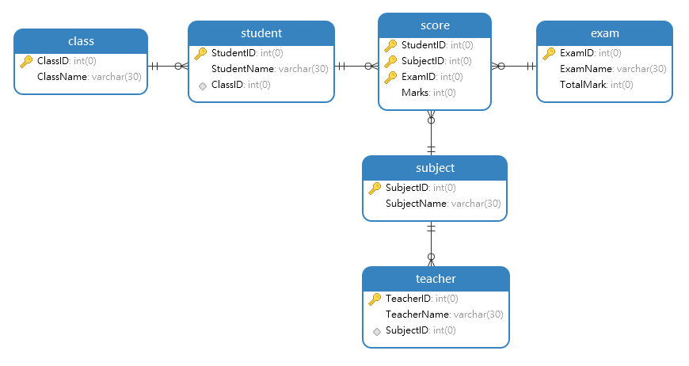
ER图（Entity Relationship Diagram）
关系
实体
属性

Slide 153
EXCEL VS MySQL

